Slide 1


แนวทางการขับเคลื่อน
การดำเนินการเป็นองค์กรคุณธรรมต้นแบบ
ของหน่วยงานในสังกัดสำนักงานปลัดกระทรวงสาธารณสุข
ราชการบริหารส่วนกลาง
2567
30 ตุลาคม 2566

Slide 2


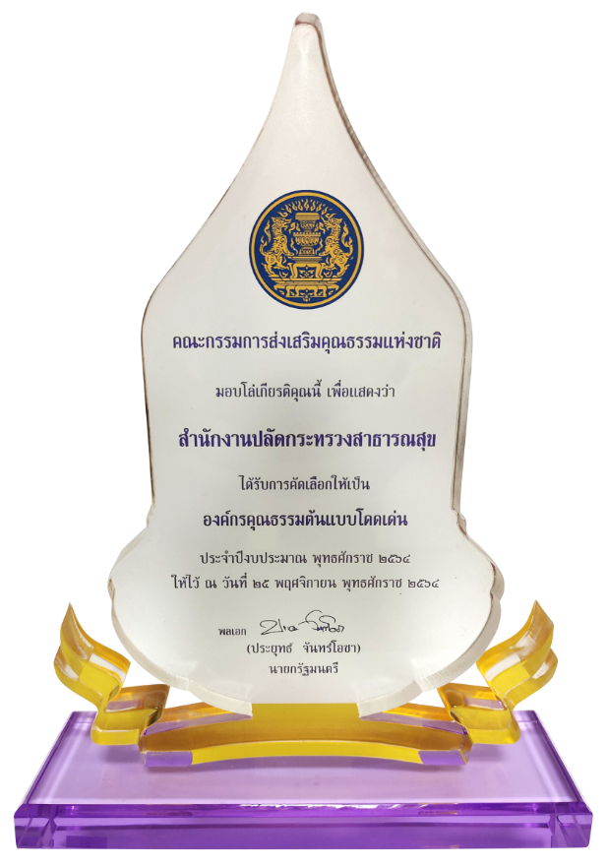


สำนักงานปลัดกระทรวงสาธารณสุข องค์กรคุณธรรมต้นแบบโดดเด่น
ประจำปีงบประมาณ พ.ศ. 2564

Slide 3
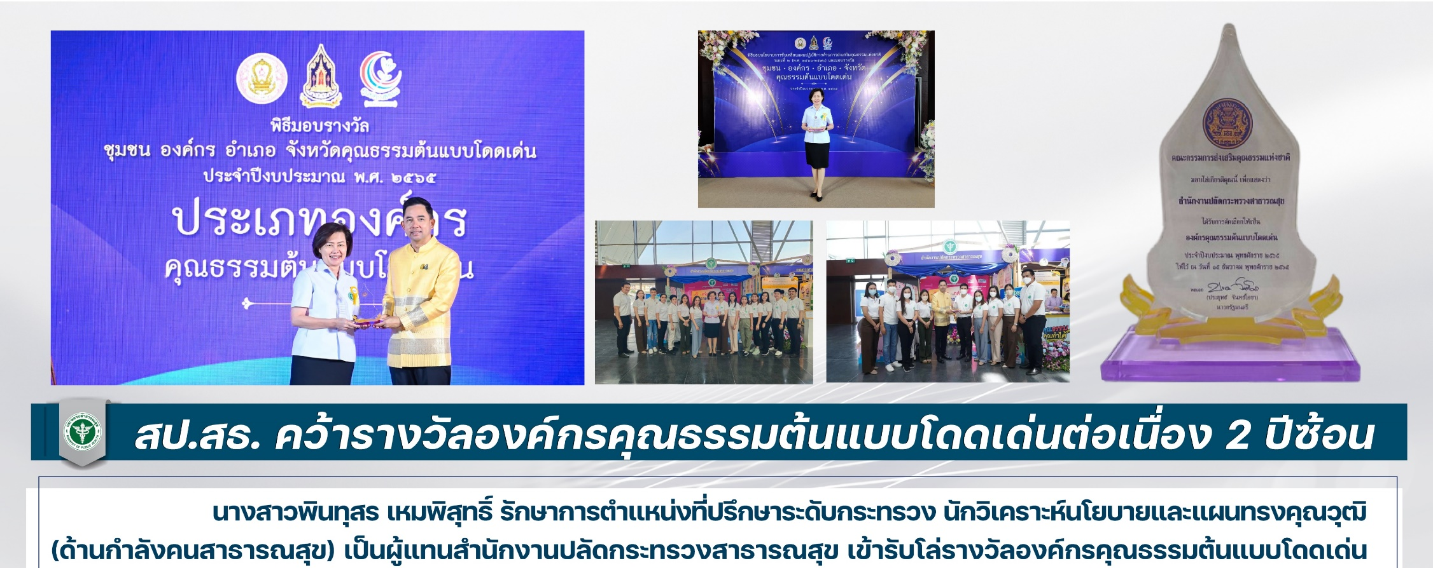
สำนักงานปลัดกระทรวงสาธารณสุข องค์กรคุณธรรมต้นแบบโดดเด่น
ประจำปีงบประมาณ พ.ศ. 2565

Slide 4


รัฐธรรมนูญแห่งราชอาณาจักรไทย พุทธศักราช 2560
หมวด 6 แนวนโยบายแห่งรัฐ
มาตรา 76 วรรคสาม
รัฐพึงจัดให้มีมาตรฐานทางจริยธรรมเพื่อให้หน่วยงาน
ของรัฐใช้เป็นหลักในการกำหนดประมวลจริยธรรม
สำหรับเจ้าหน้าที่ของรัฐในหน่วยงานนั้น ๆ ซึ่งต้องไม่ต่ำกว่ามาตรฐานทางจริยธรรมดังกล่าว

Slide 5
พระราชบัญญัติ
มาตรฐานทางจริยธรรม พ.ศ. 2562
ประกาศในราชกิจจานุเบกษา
เมื่อวันที่ 16 เมษายน พ.ศ. 2562
มีผลใช้บังคับ
เมื่อวันที่ 17 เมษายน พ.ศ. 2562

Slide 6

มาตรา 3
“หน่วยงานของรัฐ” หมายความว่า
กระทรวง ทบวง กรม ส่วนราชการที่เรียกชื่ออย่างอื่นและมีฐานะเป็นกรม ราชการส่วนท้องถิ่น รัฐวิสาหกิจ องค์การมหาชนหรือหน่วยงานอื่นของรัฐ ในฝ่ายบริหาร แต่ไม่หมายความรวมถึง หน่วยงานธุรการของรัฐสภา องค์กรอิสระ ศาล และองค์กรอัยการ

Slide 7

มาตรา 3
“เจ้าหน้าที่ของรัฐ” หมายความว่า
ข้าราชการ พนักงาน ลูกจ้าง หรือผู้ปฏิบัติงานอื่น ในหน่วยงานของรัฐ

Slide 8
มาตรา 5
มาตรฐานทางจริยธรรม คือ
หลักเกณฑ์การประพฤติปฏิบัติอย่างมีคุณธรรม
ของเจ้าหน้าที่ของรัฐ
ซึ่งต้องประกอบด้วย

Slide 9
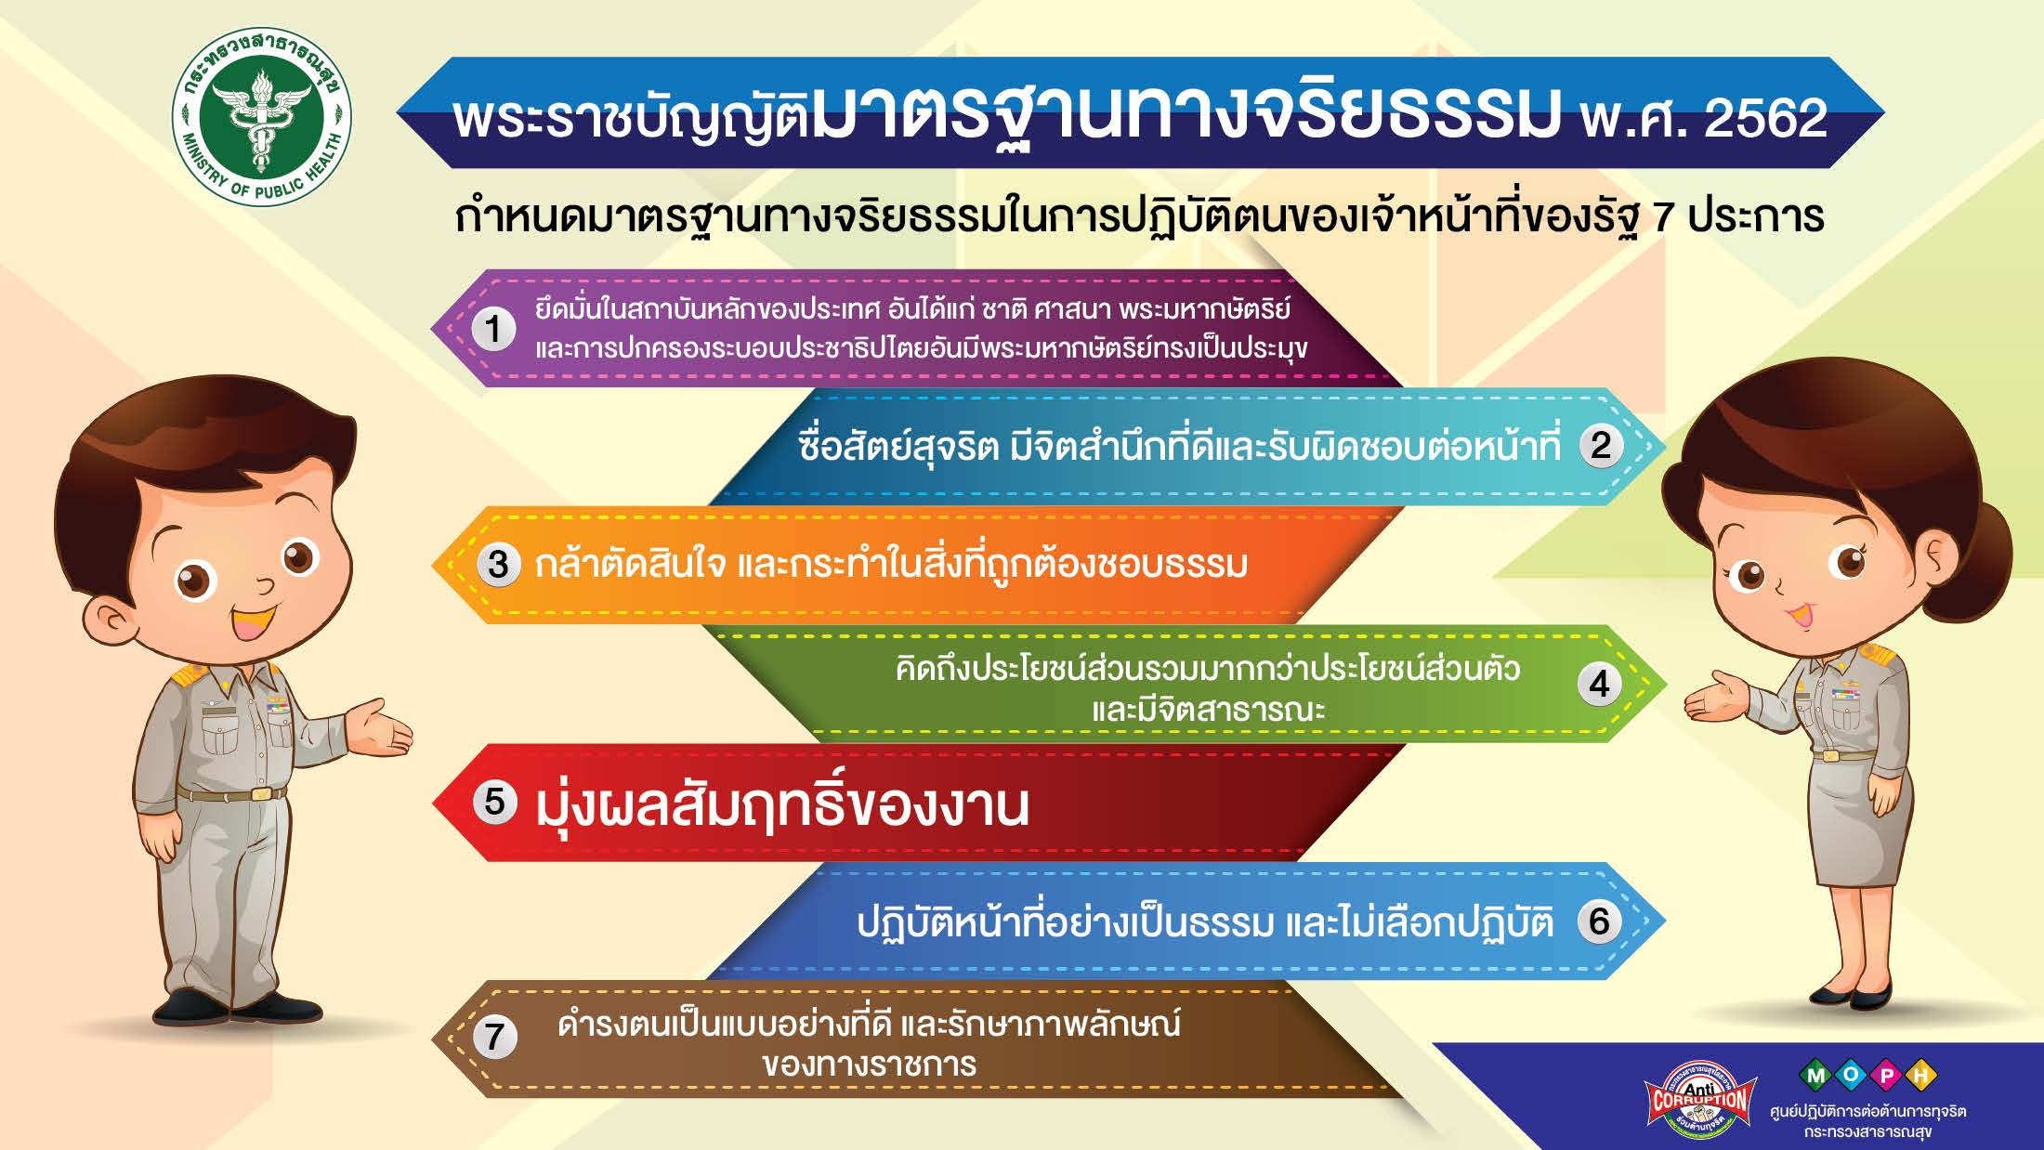

Slide 10


Slide 11


Slide 12


Slide 13


Slide 14


Slide 15


Slide 16


Slide 17

บทกลอนมาตรฐานทางจริยธรรม
ตามพระราชบัญญัติมาตรฐานทางจริยธรรม พ.ศ. 2562
“ จงรักภักดี มีความซื่อสัตย์ กล้ายืนหยัดในสิ่งที่ถูกต้อง
ครองประโยชน์ส่วนรวม ร่วมมุ่งผลสัมฤทธิ์
คิด ปฏิบัติอย่างเป็นธรรม ดำรงตนเป็นแบบอย่างที่ดี ”

Slide 18
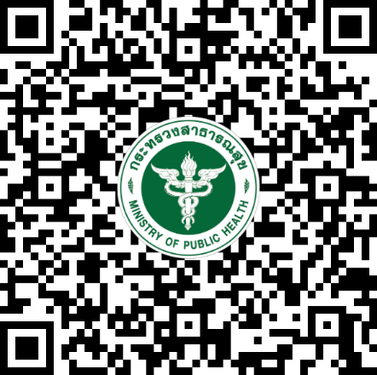
Scan the QR code
Contact Me Infographic
ตัวอย่าง
พฤติกรรมมาตรฐานทางจริยธรรม
https://moph.cc/lUL93nHOx

Slide 19

มาตรฐานทางจริยธรรมตามวรรคหนึ่ง ให้ใช้เป็นหลักสําคัญ
ในการจัดทําประมวลจริยธรรมของหน่วยงานของรัฐ ที่จะกําหนดเป็นหลักเกณฑ์ในการปฏิบัติตนของเจ้าหน้าที่ของรัฐ เกี่ยวกับ
สภาพคุณงามความดีที่เจ้าหน้าที่ของรัฐต้องยึดถือสําหรับ
การปฏิบัติงาน การตัดสินความถูกผิด การปฏิบัติที่ควรกระทํา หรือไม่ควรกระทํา ตลอดจนการดํารงตนในการกระทําความดี
และละเว้นความชั่ว

Slide 20
มาตรา 6 วรรคหนึ่ง แห่งพระราชบัญญัติมาตรฐานทางจริยธรรม พ.ศ 2562 ซึ่งบัญญัติให้องค์กรกลางบริหารงานบุคคลของหน่วยงานของรัฐ
มีหน้าที่จัดทำประมวลจริยธรรมสำหรับเจ้าหน้าที่
ของรัฐที่อยู่ในความรับผิดชอบ ประกอบกับระเบียบคณะกรรมการมาตรฐานทางจริยธรรม ว่าด้วยหลักเกณฑ์การจัดทำประมวลจริยธรรม ข้อกำหนดจริยธรรม
และกระบวนการรักษาจริยธรรมของหน่วยงาน
และเจ้าหน้าที่ของรัฐ พ.ศ. 2563
ก.พ. ในฐานะองค์กรกลางบริหารงานบุคคล
ของข้าราชการพลเรือน จึงจัดทำประมวลจริยธรรมข้าราชการพลเรือน เพื่อใช้เป็นหลักเกณฑ์ในการ
ปฏิบัติตน และรักษาคุณงามความดีที่ข้าราชการ
ต้องยึดถือในการปฏิบัติงาน

Slide 21
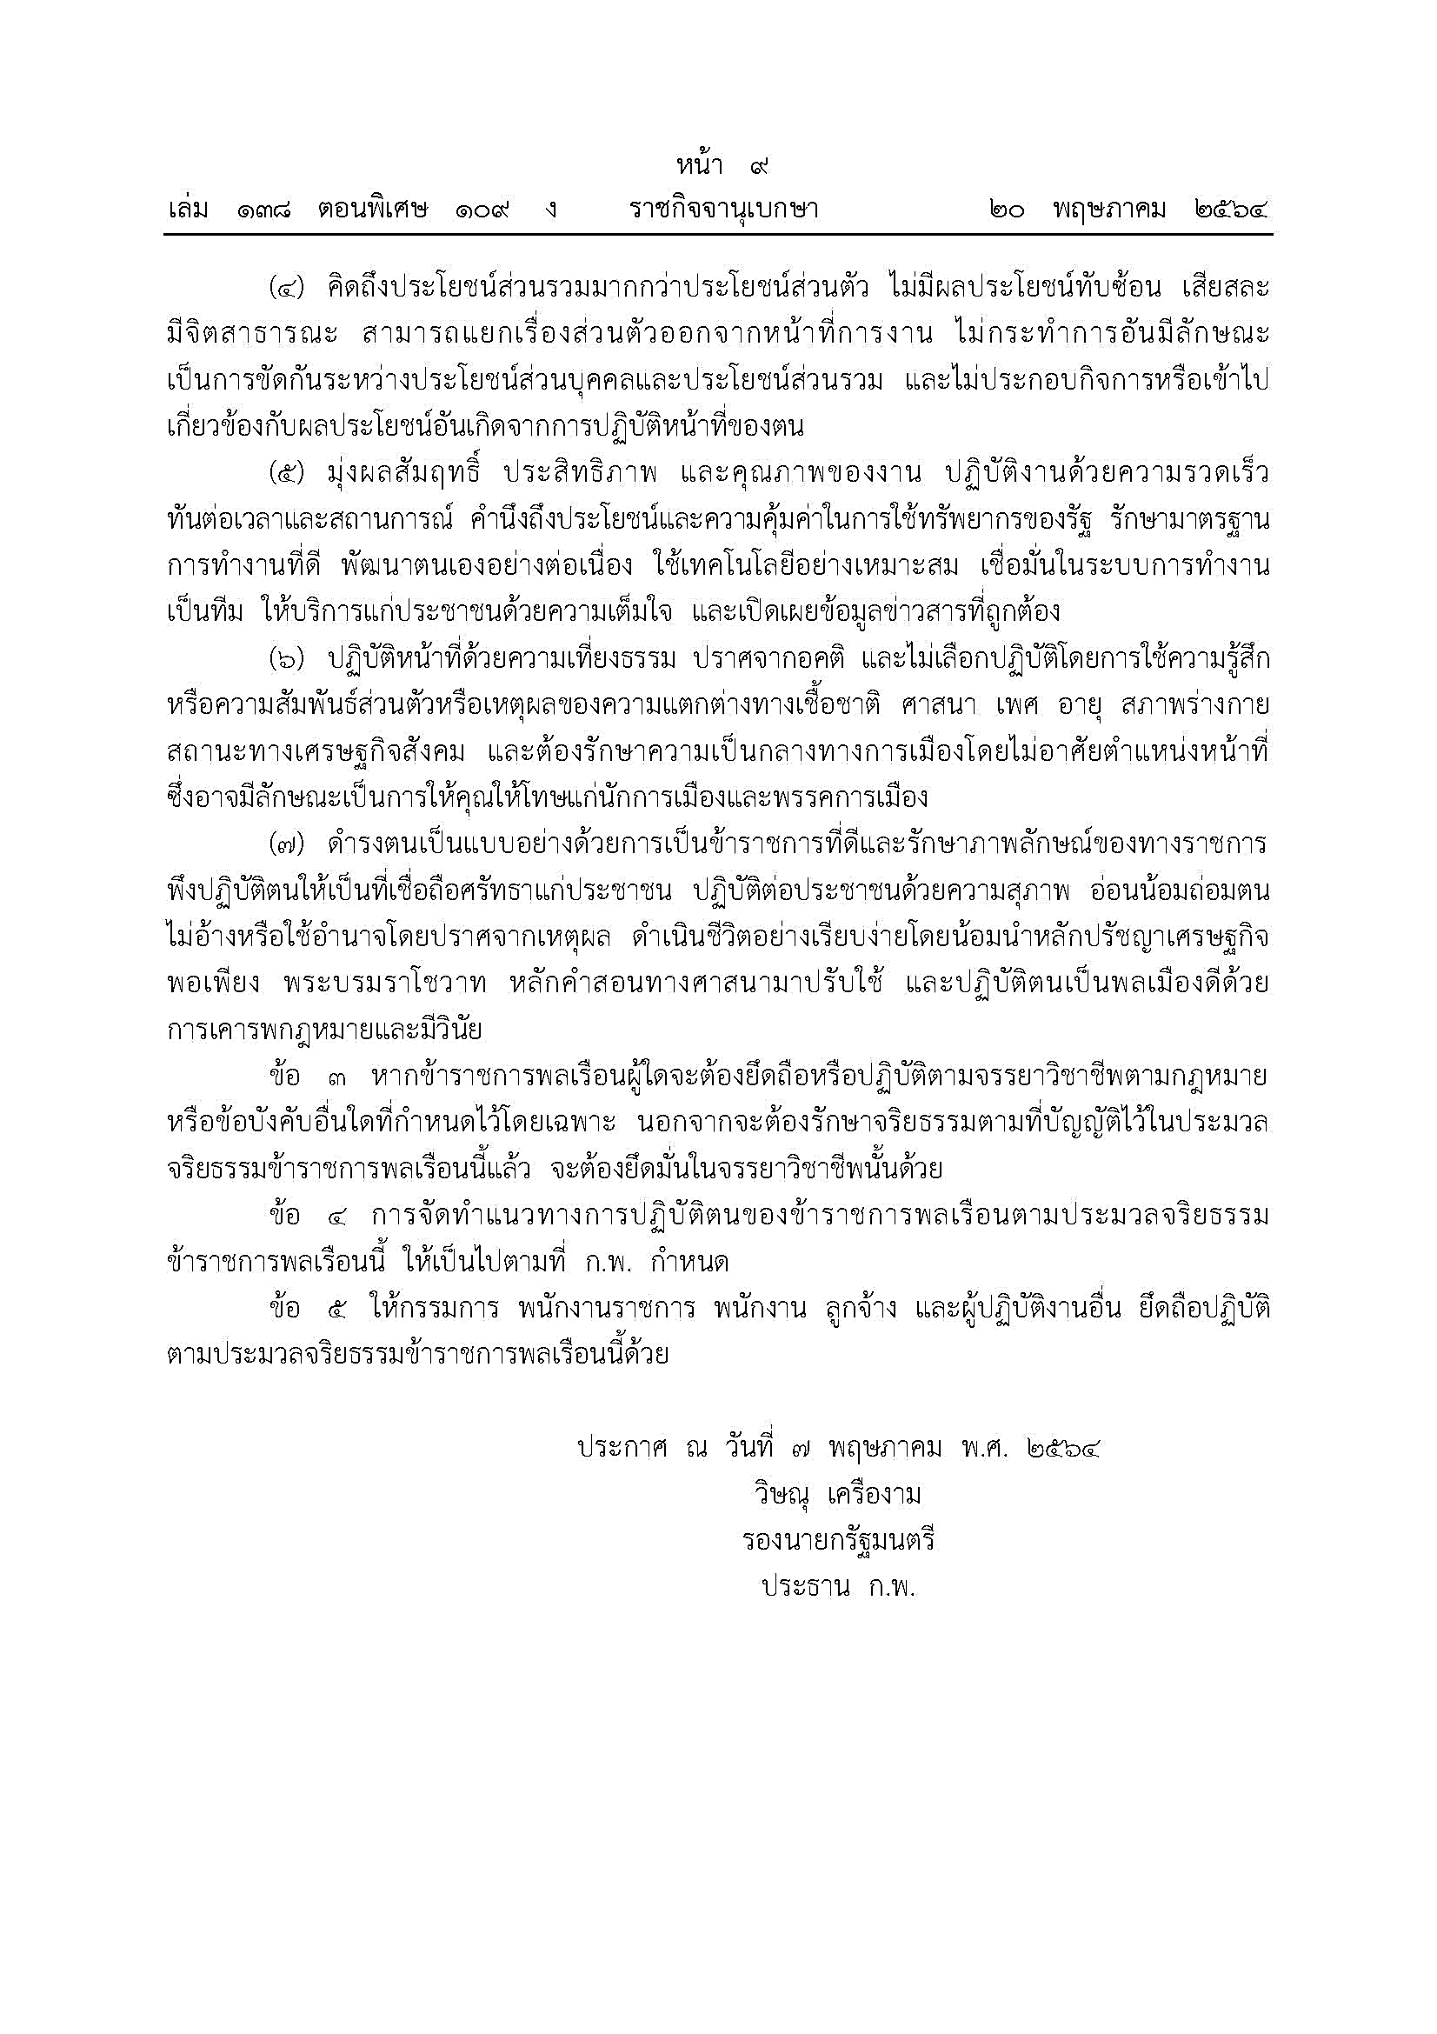
ประกาศในราชกิจจานุเบกษา
เมื่อวันที่ 7 พฤษภาคม พ.ศ. 2564
และมีผลใช้บังคับตั้งแต่
วันที่ 21 พฤษภาคม 2564
เป็นต้นไป

Slide 22





Slide 23


Slide 24


Slide 25


Slide 26


Slide 27


Slide 28


Slide 29

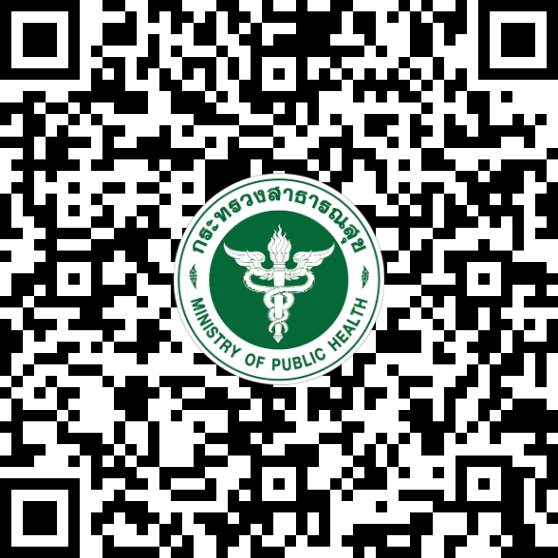
Scan the QR code
Contact Me Infographic
ประมวลจริยธรรมข้าราชการพลเรือน
https://moph.cc/SinfOHqe4

Slide 30
ข้อกำหนดจริยธรรมเจ้าหน้าที่ของรัฐ
สำนักงานปลัดกระทรวงสาธารณสุข
พ.ศ. 2564

Slide 31


15 ตุลาคม 2564

Slide 32


Slide 33

แผนปฏิบัติการด้านการส่งเสริมคุณธรรมแห่งชาติ ระยะที่ 2 (พ.ศ. 2566-2570)
“คนไทยมีพฤติกรรมที่สะท้อนการมีคุณธรรมเพิ่มขึ้น มุ่งสู่สังคมคุณธรรมที่คนไทย
อยู่ร่วมกันด้วยความสมานฉันท์ ภายใต้หลักธรรมทางศาสนา หลักปรัชญาเศรษฐกิจพอเพียง วิถีวัฒนธรรมไทยที่ดีงาม
และประเทศไทยปลอดการทุจริตและประพฤติมิชอบ”

Slide 34



Slide 35
แผนปฏิบัติการด้านการส่งเสริมคุณธรรมแห่งชาติ ระยะที่ 2 (พ.ศ. 2566-2570)
คนไทยมีพฤติกรรมที่สะท้อนการมีคุณธรรมเพิ่มขึ้น มุ่งสู่สังคมคุณธรรมที่คนไทยอยู่ร่วมกันด้วยความสมานฉันท์ ภายใต้หลักธรรมทางศาสนา หลักปรัชญาเศรษฐกิจพอเพียง วิถีวัฒนธรรมไทยที่ดีงาม และประเทศไทย
ปลอดการทุจริตและประพฤติมิชอบ
เป้าหมาย
ตัวชี้วัด / ค่าเป้าหมาย
ดัชนีคุณธรรม 5 ประการ “พอเพียง วินัย สุจริต จิตอาสา กตัญญู” เพิ่มขึ้นร้อยละ 10
ภายในปี พ.ศ. 2570
หน่วยงานภาครัฐน้อมนำ
หลักปรัชญาของเศรษฐกิจพอเพียง
ในการบริหารงาน มีค่า ITA เพิ่มขึ้นร้อยละ 5
ภายในปี พ.ศ. 2570
แผนย่อย
1. การส่งเสริมสภาพแวดล้อมที่เอื้อ
ต่อการส่งเสริมคุณธรรม /
การทำความดีที่เหมาะสมกับบริบท
ของสังคมไทย
2. การพัฒนาระบบและการเสริมสร้าง
ขีดความสามารถของกลไก
เพื่อการขับเคลื่อนและส่งเสริมคุณธรรม
3. การส่งเสริมการเรียนรู้
และการพัฒนาศักยภาพคน
และองค์กรเครือข่าย
เพื่อขับเคลื่อนการส่งเสริมคุณธรรม

Slide 36
III
ให้ความสำคัญกับ
ความสอดคล้องของแผน 3 ระดับ
III
ตามมติคณะรัฐมนตรี
เมื่อวันที่ 4 ธันวาคม 2560

Slide 37
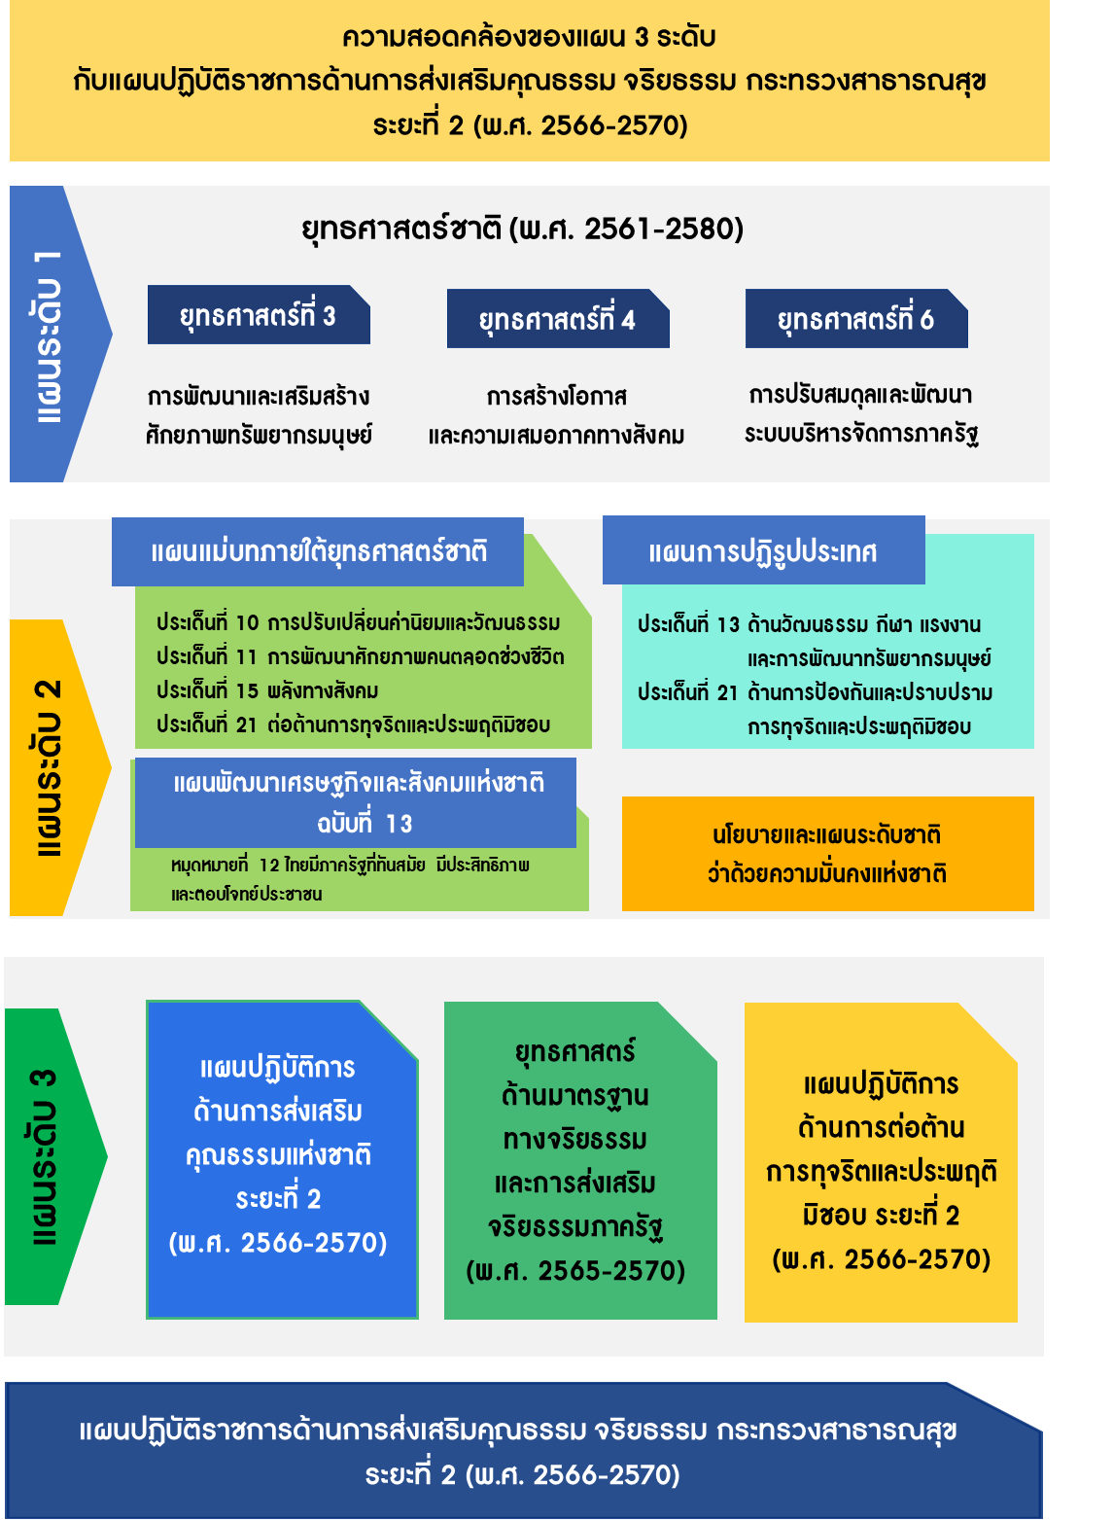
แผนระดับ 1
แผนระดับ 2
แผนระดับ 3

Slide 38

แผนปฏิบัติราชการ ด้านการส่งเสริมคุณธรรม จริยธรรม กระทรวงสาธารณสุข ระยะที่ 2
(พ.ศ. 2566-2570)
III
ขับเคลื่อนการดำเนินงานให้บรรลุเป้าหมาย
กระทรวงสาธารณสุข
เป็นองค์กรคุณธรรมต้นแบบอย่างยั่งยืน
III
ภายใต้คุณธรรม 5 ประการ
“พอเพียง วินัย สุจริต จิตอาสา กตัญญู”
ค่านิยม
และมาตรฐานทางจริยธรรม
ตามพระราชบัญญัติมาตรฐานทางจริยธรรม พ.ศ. 2562

Slide 39
แผนปฏิบัติราชการด้านการส่งเสริมคุณธรรม จริยธรรม กระทรวงสาธารณสุข ระยะที่ 2 (พ.ศ. 2566-2570)
เป้าหมาย : กระทรวงสาธารณสุข เป็นองค์กรคุณธรรมต้นแบบอย่างยั่งยืน
แผนย่อยที่ 1
แผนย่อยที่ 2
แผนย่อยที่ 2
แผนย่อยที่ 3
แผนย่อยที่ 4
สร้างสภาพแวดล้อม
และพัฒนาหน่วยงานในสังกัดกระทรวงสาธารณสุขให้เป็นองค์กรส่งเสริมการทำความดี
เป็นองค์กรคุณธรรมต้นแบบ
เพิ่มประสิทธิภาพการเรียนรู้ ระบบ และกลไกการส่งเสริมคุณธรรม จริยธรรม
ส่งเสริมให้กระทรวงสาธารณสุข
เป็นแบบอย่างการส่งเสริมองค์กรคุณธรรมต้นแบบ
ส่งเสริมมาตรฐาน
ทางจริยธรรม และสร้าง
สังคม-วัฒนธรรม
ภายในหน่วยงาน
ร้อยละของหน่วยงานในสังกัดกระทรวงสาธารณสุขผ่านเกณฑ์การประเมินเป็นองค์กรคุณธรรมต้นแบบ
KPI
ร้อยละของหน่วยงานในสังกัดสำนักงานปลัดกระทรวงสาธารณสุขผ่านเกณฑ์การประเมินเป็นองค์กรคุณธรรมต้นแบบ
ร้อยละของหน่วยงานในสังกัดกระทรวงสาธารณสุขผ่านเกณฑ์การประเมิน ITA
ดัชนีความสุขคนทำงาน

Slide 40
แผนย่อยที่ 1
สร้างสภาพแวดล้อม และพัฒนาหน่วยงานในสังกัดกระทรวงสาธารณสุขให้เป็นองค์กรส่งเสริม
การทำความดี เป็นองค์กรคุณธรรมต้นแบบ
กลยุทธ์ที่ 1
กลยุทธ์ที่ 2
กลยุทธ์ที่ 3
วางระบบรากฐาน
การส่งเสริมคุณธรรมของสถาบันการศึกษา
ในสังกัดสถาบัน
พระบรมราชชนก
ขับเคลื่อนหน่วยงานในสังกัดกระทรวงสาธารณสุข
เป็นองค์กรคุณธรรมต้นแบบ ด้วยการนำคุณธรรม
5 ประการ ได้แก่ พอเพียง วินัย สุจริต จิตอาสา กตัญญู มาเป็นคุณค่าหลักในการดำเนินชีวิต
ขับเคลื่อนกลไกชมรมจริยธรรมของหน่วยงานในสังกัดสำนักงานปลัดกระทรวงสาธารณสุข ราชการบริหารส่วนภูมิภาค
เป็นองค์กรคุณธรรมต้นแบบ
ด้วยการนำคุณธรรม 5 ประการ ได้แก่ พอเพียง วินัย สุจริต จิตอาสา กตัญญู มาเป็นคุณค่าหลักในการดำเนินชีวิต

Slide 41
แผนย่อยที่ 1 (ต่อ)
สร้างสภาพแวดล้อม และพัฒนาหน่วยงานในสังกัดกระทรวงสาธารณสุขให้เป็นองค์กรส่งเสริม
การทำความดี เป็นองค์กรคุณธรรมต้นแบบ
กลยุทธ์ที่ 4
กลยุทธ์ที่ 5
สร้างระบบนิเวศคุณธรรม ส่งเสริมพื้นที่สังคม / สาธารณะ ทั้งที่เป็นพื้นที่กายภาพ หรือพื้นที่
สื่อสังคมออนไลน์ โดยให้มีกิจกรรมที่แสดงออกถึงกิจกรรมการส่งเสริมคุณธรรม การทำความดีอย่างเป็นระบบตั้งแต่ระดับบุคคลถึงระดับหน่วยงาน โดยใช้ประโยชน์
จากความก้าวหน้าด้านเทคโนโลยีสารสนเทศและการสื่อสาร
ส่งเสริมคุณธรรมหรือการทำความดี
ที่เปิดโอกาสให้ผู้เข้าร่วมกิจกรรมได้สะท้อนการมีคุณธรรมจริยธรรมของตน
ทั้งที่เป็นกิจกรรมภายในและภายนอกหน่วยงาน และกิจกรรมการทำความดี
ด้านการอนุรักษ์ทรัพยากรธรรมชาติ
และสิ่งแวดล้อม

Slide 42
แผนย่อยที่ 2
เพิ่มประสิทธิภาพการเรียนรู้ ระบบ และกลไกการส่งเสริมคุณธรรม จริยธรรม
กลยุทธ์ที่ 1
กลยุทธ์ที่ 2
กลยุทธ์ที่ 3
เพิ่มประสิทธิภาพกระบวนการจัดการ
การเรียนรู้คุณธรรมจริยธรรมแลวัฒนธรรมในการดำรงชีวิตบนฐานชีวิตวิถีใหม่
พัฒนาเกณฑ์
การประเมินองค์กรคุณธรรมอย่างเป็นรูปธรรม
ยกระดับคะแนน
การประเมินคุณธรรมและความโปร่งใส
ในการดำเนินงาน
ของหน่วยงานภาครัฐ (ITA)

Slide 43
แผนย่อยที่ 3
ส่งเสริมให้กระทรวงสาธารณสุขเป็นแบบอย่างการส่งเสริมองค์กรคุณธรรมต้นแบบ
กลยุทธ์ที่ 1
กลยุทธ์ที่ 2
กลยุทธ์ที่ 3
สร้างนวัตกรรม
ด้านการส่งเสริม
องค์กรคุณธรรมต้นแบบ
พัฒนาความเข้มแข็ง
ของเครือข่าย และขยายความร่วมมือ
จากภาคส่วนอื่น ๆ
พัฒนาระบบฐานข้อมูลด้านองค์กรคุณธรรมอย่างเป็นระบบ

Slide 44
แผนย่อยที่ 4
ส่งเสริมมาตรฐานทางจริยธรรม และสร้างสังคม-วัฒนธรรมภายในหน่วยงาน
กลยุทธ์ที่ 1
กลยุทธ์ที่ 2
พัฒนากลไกการส่งเสริมมาตรฐานทางจริยธรรม การส่งเสริมจริยธรรมในระดับองค์กรให้เชื่อมโยงสอดประสานกันได้อย่างมีประสิทธิภาพ
บูรณาการงานด้านการส่งเสริมจริยธรรมเข้ากับงาน
ด้านการส่งเสริมคุณธรรม
เพื่อสร้างสังคม-วัฒนธรรมภายในหน่วยงาน

Slide 45
แผนปฏิบัติการด้านการส่งเสริมคุณธรรมแห่งชาติ ระยะที่ 2 (พ.ศ. 2566-2570)
3. การส่งเสริมการเรียนรู้
และการพัฒนาศักยภาพคน
และองค์กรเครือข่าย
เพื่อขับเคลื่อนการส่งเสริมคุณธรรม
แผนย่อย
1. การส่งเสริมสภาพแวดล้อม
ที่เอื้อต่อการส่งเสริมคุณธรรม /
การทำความดีที่เหมาะสมกับบริบท
ของสังคมไทย
2. การพัฒนาระบบ
และการเสริมสร้างขีดความสามารถของกลไกเพื่อการขับเคลื่อน
และส่งเสริมคุณธรรม
แผนปฏิบัติราชการด้านการส่งเสริมคุณธรรม จริยธรรม กระทรวงสาธารณสุข ระยะที่ 2 (พ.ศ. 2566-2570)
แผนย่อยที่ 1
แผนย่อยที่ 2
แผนย่อยที่ 2
แผนย่อยที่ 3
แผนย่อยที่ 4
สร้างสภาพแวดล้อม
และพัฒนาหน่วยงานในสังกัดกระทรวงสาธารณสุขให้เป็นองค์กรส่งเสริมการทำความดี
เป็นองค์กรคุณธรรมต้นแบบ
เพิ่มประสิทธิภาพการเรียนรู้ ระบบ และกลไกการส่งเสริมคุณธรรม จริยธรรม
ส่งเสริมให้กระทรวงสาธารณสุข เป็นแบบอย่างการส่งเสริมองค์กรคุณธรรมต้นแบบ
ส่งเสริมมาตรฐาน
ทางจริยธรรม
และสร้างสังคม-วัฒนธรรม
ภายในหน่วยงาน

Slide 46

กลไกการขับเคลื่อนการดำเนินงานตามแผนปฏิบัติราชการด้านการส่งเสริมคุณธรรม จริยธรรม กระทรวงสาธารณสุข ระยะที่ 2 (พ.ศ. 2566-2570)
5
การมีส่วนร่วมของทุกภาคส่วน
ใช้กลไกให้เกิดประสิทธิภาพปรับปรุงหรือปรับเปลี่ยน
เท่าที่จำเป็น
1
ประสานทุกภาคส่วน
ให้ได้ข้อเสนอเชิงนโยบาย
งบประมาณ และองค์ความรู้ด้านวิชาการ
2
รายงานผลการดำเนินงานฯ ภายใต้แผนปฏิบัติงาน
ของหน่วยงาน
4
3
จัดกระบวนการอย่างเป็นระบบ
และต่อเนื่องให้สอดคล้องกับแผน

Slide 47
ตัวชี้วัดแผนปฏิบัติราชการด้านการส่งเสริมคุณธรรมฯ ระยะที่ 2 (พ.ศ. 2566-2570) และผลฯ ปีงบฯ 2566
ตัวชี้วัด | ค่าเป้าหมาย และผลของตัวชี้วัด ปีงบฯ 2566
 | ปี 2566 | ปี 2567 | ปี 2568 | ปี 2569 | ปี 2570
ร้อยละของหน่วยงานในสังกัดกระทรวงสาธารณสุข ผ่านเกณฑ์การประเมินเป็นองค์กรคุณธรรมต้นแบบ | 90 (ร้อยละ 81.05) | 90 | 90 | 90 | 90
ร้อยละของหน่วยงานในสังกัดสำนักงาน ปลัดกระทรวงสาธารณสุขผ่านเกณฑ์การประเมิน เป็นองค์กรคุณธรรมต้นแบบ | 90 (ร้อยละ 84.62) | 90 | 90 | 90 | 90
ร้อยละของหน่วยงานในสังกัดกระทรวงสาธารณสุข ผ่านเกณฑ์การประเมิน ITA | 92 (ร้อยละ 64.71) | 94 | 94 | 94 | 95
ดัชนีความสุขคนทำงาน | วัดปี พ.ศ. 2580

Slide 48

เน้นการสร้างคุณธรรมร่วมและค่านิยมที่ดี คือ
- สังคมมีความหวัง (Hope)
- สังคมที่เปี่ยมสุข (Happiness)
- สังคมที่มีความสมานฉันท์ (Harmony)
ปรับเปลี่ยน
- ระบบนิเวศคุณธรรม
- ระบบนิเวศจริยธรรม
Inspiring
20%
มนุษย์
ที่สมบูรณ์
การเรียนรู้เพื่อ
- เสริมสร้างแรงบันดาลใจ
- บ่มเพาะความคิดสร้างสรรค์
- มีความซื่อสัตย์สุจริต
- มีวินัย
- มีคุณธรรมจริยธรรม
- มีความรับผิดชอบ
ปลูกฝังจิตสาธารณะ ยึดประโยชน์ส่วนรวมเป็นที่ตั้ง

Slide 49

มนุษย์ที่สมบูรณ์
แรงบันดาลใจ
จิตสำนึก
ศรัทธา
คุณธรรมจริยธรรม
จินตนาการ

Slide 50

แนวทางขับเคลื่อนการดำเนินงาน
องค์กรคุณธรรมต้นแบบ
2567

Slide 51


2567
Positive Reflection
ในตนเอง
อนุรักษ์
สิ่งแวดล้อม
Social
Credit
System

Slide 52


องค์กรคุณธรรม หมายถึง ...
องค์กรที่พัฒนาจากระดับพัฒนาคุณธรรม จนประสบผลสำเร็จ ทำให้องค์กรมีบรรยากาศหรือสภาพแวดล้อมที่เอื้อต่อการส่งเสริมคุณธรรม บุคลากรในองค์กรมีพฤติกรรมเปลี่ยนแปลงไปในทางที่ดีขึ้น และองค์กร
มีการรวบรวมจัดทำองค์ความรู้จากผลสำเร็จการดำเนินงาน รวมทั้งสามารถเผยแพร่องค์ความรู้หรือผลสำเร็จในการดำเนินงาน
และมีความพร้อมในการเป็นแหล่งเรียนรู้ให้กับองค์กรอื่น

Slide 53


องค์ประกอบ
องค์กรคุณธรรม
มีการบริหารจัดการหน่วยงานตามหลักคุณธรรม ธรรมาภิบาล
หรือหลักการบริหารกิจการบ้านเมืองที่ดี
ร่วมรณรงค์ส่งเสริมคุณธรรม
ให้กับประชาชน ชุมชน
หรือเครือข่ายของหน่วยงาน
ส่งเสริมสนับสนุนให้สมาชิก
ในหน่วยงานยึดมั่นคุณธรรมเป็นฐาน
ในการปฏิบัติงาน
และดำเนินชีวิตในครอบครัว
และชุมชน

Slide 54



ส่งเสริมสนับสนุนให้สมาชิกของหน่วยงาน
มีคุณธรรมเป็นฐานในการดำเนินชีวิตทั้งในการปฏิบัติงานครอบครัว และชุมชน (คนดี)
มีการบริหารจัดการหน่วยงาน ให้เป็นไปตามหลัก
ธรรมาภิบาลหรือการบริหารกิจการบ้านเมืองที่ดี
(ระบบดี)
รณรงค์และสนับสนุนการส่งเสริมคุณธรรม
ให้กับประชาชน ชุมชน และสังคมที่เกี่ยวข้องกับองค์กร (เผื่อแผ่ชุมชน / สังคมดี)

Slide 55
3 องค์ประกอบ
ของการส่งเสริมให้หน่วยงานเป็นองค์กรคุณธรรมต้นแบบ
- ผู้บริหารมีความซื่อสัตย์ สุจริต
เป็นแบบอย่างที่ดี
- บุคลากรในหน่วยงาน
แสดงออกซึ่งพฤติกรรมเชิงบวก
ส่งเสริม
คนดี
ร่วมสร้างสังคมดี
มีระบบรองรับ
ความดี
- ปฏิบัติตามกฎหมาย ระเบียบ ข้อบังคับ
- การดำเนินงานโปร่งใสและยุติธรรม
- จัดให้มีสภาพแวดล้อม
ที่เอื้อต่อการทำความดี
- มีมาตรการรอบรับ
มีระบบรองรับการทำความดี
- มีความรับผิดชอบ
(ชุมชน / สังคม)
- ชวนคนอื่นมาทำดี /
ขยายผลความดี
ต่อสังคมภายนอก

Slide 56




กระบวนการ
พัฒนาองค์คุณธรรมต้นแบบ
มุ่งสู่เป้าหมายเดียวกัน คือ ประเทศชาติมีความมั่นคง มั่งคั่ง ยั่งยืน
ประชาชนมีความสุขบนพื้นฐานของความพอเพียง และสมานฉันท์รวมไทยเป็นหนึ่งเดียว
ระดับคุณธรรมต้นแบบ
ระดับพัฒนาคุณธรรม
ระดับส่งเสริมคุณธรรม
เกิดการเปลี่ยนแปลงในเชิงพฤติกรรม
ของบุคลากรในองค์กรจนเป็นที่ประจักษ์

Slide 57

เป้าหมาย
มีบทบาทและสามารถสร้างคนดีเพื่อสังคมดี
ส่งเสริมให้คนในองค์กรมีทัศนคติ วิธีคิด
การประพฤติปฏิบัติที่สะท้อนการมีคุณธรรม จริยธรรม และค่านิยมที่ดีเหมาะกับสังคมไทยมากขึ้น
องค์กรมีคุณค่าและประสิทธิภาพ ประสิทธิผล
ในการดำเนินกิจการ เนื่องจากสมาชิกขององค์กร
มีคุณธรรมมากขึ้น
องค์กรคุณธรรมต้นแบบ
อย่างยั่งยืน

Slide 58

ใช้กระบวนการพัฒนาหน่วยงานให้เป็นองค์กรคุณธรรมต้นแบบ
ด้วยบันได 9 ขั้นตอน
9
ประเมินผลลัพธ์ผลกระทบ
8
สร้างเครือข่ายคุณธรรม
7
สร้างกิจกรรมชื่นชมยกย่อง
6
ถอดบทเรียนเพื่อสร้างความรู้
5
ลงมือปฏิบัติจริงให้เป็นวิถีชีวิต
4
กำหนดวิธีการและกลไกในการปฏิบัติงาน
3
ตั้งเป้าหมายการเปลี่ยนแปลงร่วมกัน
ค้นหาความจริงขององค์กร
2
1
ทำให้ทุกคนตกลงใจร่วมกัน

Slide 59

องค์กรคุณธรรมน้อมนำสร้าง ทุกคนต่างร่วมใจสนับสนุน
หาความจริงขององค์กรเป็นฐานทุน เป้าหมายหนุนร่วมกันสร้างทางที่ดี
หาวิธีกลไกดำเนินกิจ ปฏิบัติสุจริตเป็นวิถี
ถอดบทเรียนสร้างความรู้แก่ชีวี สร้างงานที่ควรยกย่องตามจำนงค์
สร้างเครือข่ายคุณธรรมให้ล้ำเลิศ ผลบังเกิดเปี่ยมคุณสมประสงค์
คือขั้นตอนพัฒนาอย่างมั่นคง ก้าวมุ่งตรงองค์กรคุณธรรม
จงกล พวงนาค ประพันธ์

Slide 60

ระดับการเป็นองค์กรคุณธรรมต้นแบบ
03
02
องค์กรคุณธรรมต้นแบบ
องค์กรพัฒนาคุณธรรม
ดำเนินการตามแผนอย่างได้มาตรฐาน จนประสบความสำเร็จในระดับหนึ่ง
มีการประเมินผล
มีการปรับปรุงหรือพัฒนา
มีการทบทวนและถอดบทเรียน
จากการดำเนินงาน
ส่งเสริมให้มีการยกย่องเชิดชูเกียรติบุคคลและหน่วยงานที่มีคุณธรรม
หรือทำความดี
องค์กรมีบรรยากาศหรือสภาพแวดล้อม
ที่เอื้อต่อการส่งเสริมคุณธรรม
บุคลากรในองค์กรมีพฤติกรรมที่เปลี่ยนแปลง
ไปในทางที่ดีขึ้น
องค์กรมีการจัดทำองค์ความรู้จากผลสำเร็จ
การดำเนินงาน
เผยแพร่องค์ความรู้
หรือผลสำเร็จในการดำเนินงาน
มีความพร้อมในการ
เป็นแหล่งเรียนรู้ให้กับองค์กรอื่น
01
องค์กรส่งเสริมคุณธรรม
องค์กรที่ร่วมกันส่งเสริมคุณธรรมในองค์กร
มีการร่วมกันประกาศเจตนารมณ์
กำหนดเป้าหมาย ปัญหา
ที่อยากแก้ ความดีที่อยากทำ
ร่วมกันทำแผนส่งเสริม
คุณธรรมขององค์กร
Know How ขยายผล
โครงสร้างพร้อม
คนเปลี่ยน

Slide 61
การดำเนินการไปสู่องค์กรคุณธรรมต้นแบบแต่และระดับ
03
องค์กรคุณธรรมต้นแบบ
02
องค์กรพัฒนาคุณธรรม
1. เป็นการประเมินพฤติกรรม
ที่เปลี่ยนแปลงไป
2. ดำเนินการข้อ 1-9 ทุกข้อ
ไม่น้อยกว่าข้อละ 2 คะแนน
รวมแล้วไม่น้อยกว่า 21 คะแนน
01
องค์กรส่งเสริมคุณธรรม
1. เป็นการประเมินการดำเนินงาน
ตามแผน
2. ดำเนินการข้อ 1-6 ทุกข้อ
ไม่น้อยกว่าข้อละ 2 คะแนน
รวมแล้วไม่น้อยกว่า 14 คะแนน
1. เป็นการประเมินกระบวนการ
พัฒนา
2. ดำเนินการข้อ 1-3 ทุกข้อ
ไม่น้อยกว่าข้อละ 1 คะแนน
รวมแล้วไม่น้อยกว่า 6 คะแนน

Slide 62

เกณฑ์การประเมินองค์กรคุณธรรมต้นแบบ (กรมการศาสนา)
องค์กรส่งเสริมคุณธรรม
ที่ | เกณฑ์การประเมิน | เกณฑ์การให้คะแนน |  |  |  | รวม
 |  | 3 | 2 | 1 | 0
1 | องค์กรมีการประกาศเจตนารมณ์ร่วมกันที่จะขับเคลื่อนองค์กร ให้เป็นองค์กรคุณธรรม โดยยึดมั่น ในหลักธรรมทางศาสนา หลักปรัชญาของเศรษฐกิจพอเพียง วิถีวัฒนธรรมไทย และคุณธรรม 5 ประการ พอเพียง วินัย สุจริต จิตอาสา กตัญญู | จำนวนผู้บริหาร และบุคลากร ในหน่วยงาน 80 % ขึ้นไป ร่วมประกาศเจตนารมณ์โดยทำเป็นลายลักษณ์อักษร | จำนวนผู้บริหาร และบุคลากร ในหน่วยงาน 60-79.99 % ขึ้นไป ร่วมประกาศเจตนารมณ์โดยทำเป็นลายลักษณ์อักษร | จำนวนผู้บริหาร และบุคลากร ในหน่วยงาน 40-59.99 % ขึ้นไป ร่วมประกาศเจตนารมณ์โดยทำเป็นลายลักษณ์อักษร | จำนวนผู้บริหาร และบุคลากร ในหน่วยงาน น้อยกว่า 40 % ร่วมประกาศเจตนารมณ์โดยทำเป็นลายลักษณ์อักษร

Slide 63
องค์กรส่งเสริมคุณธรรม
ที่ | เกณฑ์การประเมิน | เกณฑ์การให้คะแนน |  |  |  | รวม
 |  | 3 | 2 | 1 | 0
2 | องค์กรมีการกำหนดเป้าหมายจาก “ปัญหาที่อยากแก้” และ “ความดีที่อยากทำ” ที่สอดคล้องกับหลักธรรมทางศาสนา หลักปรัชญาของเศรษฐกิจพอเพียง วิถีวัฒนธรรมไทย และคุณธรรม 5 ประการ พอเพียง วินัย สุจริต จิตอาสา กตัญญู | มีการกำหนดเป้าหมายไม่น้อยกว่า 5 เรื่อง ที่สอดคล้องกับหลักธรรม ทางศาสนา หลักปรัชญาของเศรษฐกิจพอเพียง วิถีวัฒนธรรมไทย และคุณธรรม 5 ประการ พอเพียง วินัย สุจริต จิตอาสา กตัญญู | มีการกำหนดเป้าหมายไม่น้อยกว่า 3 เรื่อง ที่สอดคล้องกับหลักธรรม ทางศาสนา หลักปรัชญาของเศรษฐกิจพอเพียง วิถีวัฒนธรรมไทย และคุณธรรม 5 ประการ พอเพียง วินัย สุจริต จิตอาสา กตัญญู | มีการกำหนดเป้าหมายไม่น้อยกว่า 2 เรื่อง ที่สอดคล้องกับหลักธรรม ทางศาสนา หลักปรัชญาของเศรษฐกิจพอเพียง วิถีวัฒนธรรมไทย และคุณธรรม 5 ประการ พอเพียง วินัย สุจริต จิตอาสา กตัญญู | ไม่มีการกำหนดเป้าหมาย

Slide 64
องค์กรส่งเสริมคุณธรรม
ที่ | เกณฑ์การประเมิน | เกณฑ์การให้คะแนน |  |  |  | รวม
 |  | 3 | 2 | 1 | 0
3 | องค์กรมีการจัดทำแผนการดำเนินงาน ตามเป้าหมายที่กำหนดไว้ในข้อ 2 อย่างมีส่วนร่วมของบุคลากร เพื่อการพัฒนาองค์กร | - มีการจัดทำแผน การดำเนินงาน ตามเป้าหมาย ที่กำหนดไว้ในข้อ 2 และ - มีการมอบหมายหน่วยงานและบุคลากรรับผิดชอบ การดำเนินงาน และ - มีการแต่งตั้งคณะกรรมการหรือคณะทำงานรับผิดชอบการดำเนินงาน | - มีการจัดทำแผน การดำเนินงาน ตามเป้าหมาย ที่กำหนดไว้ในข้อ 2 และ - มีการมอบหมายหน่วยงานและบุคลากรรับผิดชอบ การดำเนินงาน | - มีการจัดทำแผน การดำเนินงาน ตามเป้าหมาย ที่กำหนดไว้ในข้อ 2 | ไม่มีการจัดทำแผน การดำเนินงาน ตามเป้าหมายที่กำหนดไว้ในข้อ 2

Slide 65

องค์กรพัฒนาคุณธรรม
ที่ | เกณฑ์การประเมิน | เกณฑ์การให้คะแนน |  |  |  | รวม
 |  | 3 | 2 | 1 | 0
4 | องค์กรมีผลสำเร็จของการดำเนินงานตามเป้าหมายของแผนการดำเนินงานที่กำหนดไว้ในข้อที่ 3 | มีการดำเนินงานตามเป้าหมายของแผนการดำเนินงานที่กำหนดไว้ใน ข้อที่ 3 และมีผลสำเร็จ 70 % ขึ้นไป | มีการดำเนินงานตามเป้าหมายของแผนการดำเนินงานที่กำหนดไว้ใน ข้อที่ 3 และมีผลสำเร็จ 60-69.99 % ขึ้นไป | มีการดำเนินงานตามเป้าหมายของแผนการดำเนินงานที่กำหนดไว้ใน ข้อที่ 3 และมีผลสำเร็จ 50-59.99 % ขึ้นไป | มีการดำเนินงานตามเป้าหมายของแผนการดำเนินงานที่กำหนดไว้ใน ข้อที่ 3 และมีผลสำเร็จ น้อยกว่า 50 %

Slide 66
องค์กรพัฒนาคุณธรรม
ที่ | เกณฑ์การประเมิน | เกณฑ์การให้คะแนน |  |  |  | รวม
 |  | 3 | 2 | 1 | 0
5 | องค์กรมีการประเมินผล หรือรายงานผลการดำเนินงาน มีการปรับปรุงหรือพัฒนา มีการทบทวน หรือถอดบทเรียน เพื่อให้การดำเนินงานมีผลสำเร็จ เพิ่มมากขึ้น และเป็นไปตามเป้าหมายของแผนการดำเนินงานที่กำหนด ไว้ในข้อที่ 3 | - มีการประเมินผล หรือรายงานผล การดำเนินงาน ตามเป้าหมายของแผน การดำเนินงานที่กำหนดไว้ในข้อที่ 3 และ - มีการปรับปรุง หรือพัฒนาแผนการดำเนินงานตามเป้าหมายของแผน การดำเนินงานที่กำหนดไว้ในข้อที่ 3 และ - มีการถอดบทเรียน จากผลสำเร็จของการดำเนินงานตามเป้าหมายของแผนการดำเนินงาน ที่กำหนดไว้ในข้อที่ 3 | - มีการประเมินผล หรือรายงานผล การดำเนินงาน ตามเป้าหมายของแผน การดำเนินงานที่กำหนดไว้ในข้อที่ 3 และ - มีการปรับปรุง หรือพัฒนาแผน การดำเนินงานตามเป้าหมายของแผน การดำเนินงาน ที่กำหนดไว้ในข้อที่ 3 | - มีการประเมินผล หรือรายงานผล การดำเนินงาน ตามเป้าหมายของแผน การดำเนินงานที่กำหนดไว้ในข้อที่ 3 | ไม่มีการประเมินผล หรือรายงานผล การดำเนินงาน ตามเป้าหมาย ของแผน การดำเนินงาน ที่กำหนดไว้ใน ข้อที่ 3

Slide 67
องค์กรพัฒนาคุณธรรม
ที่ | เกณฑ์การประเมิน | เกณฑ์การให้คะแนน |  |  |  | รวม
 |  | 3 | 2 | 1 | 0
6 | องค์กรมีการยกย่อง เชิดชูบุคลากรและหน่วยงานที่มีคุณธรรม หรือทำความดีจนเป็นแบบอย่างได้ เพื่อส่งเสริมการดำเนินงาน ตามเป้าหมายของแผนการดำเนินงานที่กำหนดไว้ในข้อที่ 3 | - มีการประกาศยกย่อง เชิดชูบุคลากรภายใน หรือภายนอกองค์กร ที่มีคุณธรรมหรือที่ทำ ความดีจนเป็นแบบอย่างได้ และ - มีการประกาศยกย่อง เชิดชูหน่วยงานภายใน หรือภายนอกองค์กรที่มีคุณธรรมหรือทำความดี จนเป็นแบบอย่างได้ และ - มีการประชาสัมพันธ์ การประกาศยกย่องภายในองค์กร และผ่านช่องทางสื่อสารที่หลากหลาย เช่น Line Facebook Website เป็นต้น | - มีการประกาศยกย่อง เชิดชูบุคลากรภายใน หรือภายนอกองค์กร ที่มีคุณธรรมหรือที่ทำ ความดีจนเป็นแบบอย่างได้ และ - มีการประกาศยกย่อง เชิดชูหน่วยงานภายใน หรือภายนอกองค์กรที่มีคุณธรรมหรือทำความดี จนเป็นแบบอย่างได้ และ - มีการประชาสัมพันธ์ การประกาศยกย่องภายในองค์กร | - มีการประกาศยกย่อง เชิดชูบุคลากรภายใน หรือภายนอกองค์กร ที่มีคุณธรรมหรือที่ทำ ความดีจนเป็นแบบอย่างได้ | ไม่มีการประกาศยกย่อง เชิดชูบุคลากร หรือหน่วยงานภายใน หรือภายนอกองค์กร ที่มีคุณธรรม หรือที่ทำความดี จนเป็นแบบอย่างได้

Slide 68

องค์กรคุณธรรมต้นแบบ
ที่ | เกณฑ์การประเมิน | เกณฑ์การให้คะแนน |  |  |  | รวม
 |  | 3 | 2 | 1 | 0
7 | องค์กรมีผลสำเร็จของการดำเนินงานตามเป้าหมายของแผนการดำเนินงานที่กำหนดไว้ในข้อที่ 3 เพิ่มมากขึ้น องค์กรมีบรรยากาศ หรือสภาพแวดล้อมที่เอื้อ ต่อการส่งเสริมคุณธรรมและบุคลากร มีพฤติกรรมที่เปลี่ยนแปลงไป ในทางที่ดีขึ้น | - มีผลสำเร็จของการดำเนินงานตามเป้าหมายของแผนการดำเนินงาน ที่กำหนดไว้ในข้อที่ 3 90 % ขึ้นไป และ - องค์กรมีบรรยากาศหรือสภาพแวดล้อมเปลี่ยนแปลงในทางที่ดีขึ้น ที่เอื้อต่อการส่งเสริมคุณธรรม และ - บุคลากรในองค์กร มีพฤติกรรมที่เปลี่ยนแปลงในทางที่ดีขึ้นจากผลสำเร็จของการดำเนินงานตามเป้าหมาย ของแผนการดำเนินงาน ที่กำหนดไว้ | - มีผลสำเร็จของการดำเนินงานตามเป้าหมายของแผนการดำเนินงาน ที่กำหนดไว้ในข้อที่ 3 80-89.99 % ขึ้นไป และ - องค์กรมีบรรยากาศ หรือสภาพแวดล้อมเปลี่ยนแปลงในทางที่ดีขึ้น ที่เอื้อต่อการส่งเสริมคุณธรรม | - มีผลสำเร็จของการดำเนินงานตามเป้าหมายของแผนการดำเนินงาน ที่กำหนดไว้ในข้อที่ 3 70-79.99 % ขึ้นไป | - มีผลสำเร็จของการดำเนินงานตามเป้าหมายของแผนการดำเนินงาน ที่กำหนดไว้ในข้อที่ 3 น้อยกว่า 70 %

Slide 69
องค์กรคุณธรรมต้นแบบ
ที่ | เกณฑ์การประเมิน | เกณฑ์การให้คะแนน |  |  |  | รวม
 |  | 3 | 2 | 1 | 0
8 | องค์กรมีการรวบรวมองค์ความรู้ หรือผลสำเร็จการดำเนินกิจกรรม ตามแผนการดำเนินงานที่กำหนด ในข้อที่ 3 โดยจัดทำเป็นเอกสาร และจัดทำสื่อในรูปแบบต่าง ๆ | - มีการรวบรวม องค์ความรู้หรือผลสำเร็จการดำเนินกิจกรรม ตามแผนการดำเนินงานที่กำหนดไว้ในข้อที่ 3 และจัดทำเป็นเอกสารครบทุกกิจกรรมและ - มีการจัดทำสื่อรูปแบบต่าง ๆ ไม่น้อยกว่า 2 รูปแบบ เช่น คลิปวิดีโอ PowerPoint การโฆษณาบนสื่อออนไลน์ นิทรรศการ เป็นต้น | - มีการรวบรวม องค์ความรู้ หรือผลสำเร็จการดำเนินกิจกรรมตามแผนการดำเนินงานที่กำหนดไว้ในข้อที่ 3 และจัดทำเป็นเอกสารครบ ทุกกิจกรรม และ - มีการจัดทำสื่อรูปแบบต่าง ๆ ไม่น้อยกว่า 1 รูปแบบ เช่น คลิปวิดีโอ PowerPoint การโฆษณาบนสื่อออนไลน์ นิทรรศการ เป็นต้น | - มีการรวบรวม องค์ความรู้ หรือผลสำเร็จการ ดำเนินกิจกรรมตามแผนการดำเนินงาน ที่กำหนดไว้ในข้อที่ 3 และจัดทำเป็นเอกสารครบทุกกิจกรรม | ไม่มีการรวบรวม องค์ความรู้ หรือผลสำเร็จการดำเนินกิจกรรมตามแผน การดำเนินงาน ที่กำหนดไว้ในข้อที่ 3

Slide 70
องค์กรคุณธรรมต้นแบบ
ที่ | เกณฑ์การประเมิน | เกณฑ์การให้คะแนน |  |  |  | รวม
 |  | 3 | 2 | 1 | 0
9 | องค์กรมีขีดความสามารถ ในการเผยแพร่เอกสารองค์ความรู้ หรือผลสำเร็จการดำเนินกิจกรรม และมีความพร้อมเป็นแหล่งเรียนรู้ให้กับองค์กรอื่น ๆ ได้ | - มีการเผยแพร่เอกสารองค์ความรู้ หรือผลสำเร็จ การดำเนินกิจกรรมและสื่อต่าง ๆ ที่ได้จัดทำไว้ในข้อที่ 8 ภายในองค์กร และ - มีการเผยแพร่ ผ่านช่องทางสื่อสาร ไม่น้อยกว่า 3 ข่องทาง | - มีการเผยแพร่เอกสารองค์ความรู้ หรือผลสำเร็จ การดำเนินกิจกรรมและสื่อต่าง ๆ ที่ได้จัดทำไว้ในข้อที่ 8 ภายในองค์กร และ - มีการเผยแพร่ ผ่านช่องทางสื่อสาร ไม่น้อยกว่า 2 ข่องทาง | - มีการเผยแพร่เอกสารองค์ความรู้ หรือผลสำเร็จ การดำเนินกิจกรรมและสื่อต่าง ๆ ที่ได้จัดทำไว้ในข้อที่ 8 ภายในองค์กร | ไม่มีการเผยแพร่เอกสารองค์ความรู้ หรือผลสำเร็จ การดำเนินกิจกรรมและสื่อต่าง ๆ ที่ได้จัดทำไว้ในข้อที่ 8

Slide 71

องค์กรคุณธรรม ล้วนมีที่มา...
มาจากการมองเห็นสภาพปัญหาที่ต้องการแก้ไข
อาจเป็นเพราะปัญหาในองค์กรที่สะสมมานาน
และมีความสุกงอมพอ ที่คนในองค์นั้น ๆ
ต่างก็ต้องการแก้ไข ต้องการที่จะทำให้องค์กรดีขึ้น
มาจากนโยบาย
ต้องการให้เกิดเป็นแนวนโยบายที่ผู้บริหารต้องการทำให้เกิดขึ้น และคาดหวังให้ผู้ปฏิบัติเกิดการเปลี่ยนแปลงไปในทางที่ดีขึ้น

Slide 72
องค์กรคุณธรรม ล้วนมีที่มา...
มาจากความสนใจ
เพราะเห็นว่าคนอื่น ๆ ใคร ๆ ก็ทำกัน อาจเกิดจาก
ปรากฎการณ์ทางสังคม ที่องค์กรต่าง ๆ
ให้ความสนใจในองค์กรคุณธรรมมาก จนเป็นเหตุ
ให้เกิดความสนใจและเข้าร่วมขบวนการ
เพื่อไม่ให้ตกขบวน
มาเพื่อต้องการยกระดับองค์กรตัวเอง
ให้เป็นที่ยอมรับ โดยอาจมีความพยายามที่จะยกระดับองค์กรให้เป็นที่ยอมรับ และสร้างคุณค่าจากรางวัล หรือการการันตีจากหน่วยงานระดับสูง
ด้านการส่งเสริมคุณธรรม โดยอาจมีเจตนาที่เป็นได้ทั้งบวกและลบ

Slide 73
เราเป็นองค์กรคุณธรรม...ประเภทไหน
ประเภทสนใจทำตามกฎหมาย
ประเภทสำเร็จและได้ผล
มีนโยบายกำหนดให้ทำ อ้างต้องทำตาม
นโยบายผู้บริหาร หรือรัฐบาลให้ทำ
เห็นคนอื่นทำสำเร็จและได้ผล
ก็ใคร่สนใจทำตามที่คนอื่นทำ
ประเภททำเพราะเห็นว่า ทำแล้วดี ได้ประโยชน์
แต่ยังคงติดอยู่กับกิจกรรม มองว่ากิจกรรมจะช่วย
ทำให้เกิดการพัฒนาคุณธรรม และทำให้คนเปลี่ยนแปลง
ยังก้าวไปสู่ระดับองค์กรยังไม่ได้
ประเภทที่ทำด้วยความจริงใจ
มุ่งมั่นที่จะดำเนินการให้เกิดผลจริง
เพื่อการเปลี่ยนแปลงในองค์กร
เป็นองค์กรที่ให้ความสำคัญด้านคุณธรรม

Slide 74

เราเป็นองค์กรคุณธรรม...ประเภทไหน (ต่อ)
ประเภทที่มุ่งมั่น ที่จะทำให้เกิดความยั่งยืน
มุ่งให้การพัฒนาองค์กรคุณธรรมนั้น มีประโยชน์ต่อสังคมส่วนรวม เพื่อสร้างสรรค์สังคม อาจมีโครงการ
หรือกิจกรรมที่ทำร่วมกับองค์กรอื่น เครือข่ายอื่น ๆ ดำเนินการร่วมกัน ไม่ต่างคนต่างทำ เปลี่ยนกิจกรรม
ทำแล้วจบ มาเป็นทำร่วมกัน โดยมีระยะเวลาที่ยาวขึ้น
เพื่อดำเนินงานกิจกรรมส่งเสริมคุณธรรมภายในองค์กร และดูแลสังคมภายนอกได้

Slide 75
เราคิดว่า...เราอยู่ในระดับไหน...ขององค์กรคุณธรรม
มุ่งมั่นตั้งใจ
ทำได้
ขยายผล
- มีดี ที่จะให้คนอื่นไปดู
- ต่อยอดไปทำเรื่องความดีหรือนวัตกรรมอื่น ๆ
- ปัญหาลดลง ความสุขเพิ่มมากขึ้นจริง
- มีสิ่งดี ๆ หรือตัวอย่างเกิดขึ้น
- มีเรื่องดี ๆ มีปัจจัยแวดล้อม
ที่เข้ามาสนับสนุนให้อยากทำ
ความดี
- เกิดกิจกรรมต่อเนื่องในองค์กร
องค์กรดูมีชีวิตชีวาขึ้น
- มีทีมงานที่จะมาช่วยกันทำ
และมีแผนอยู่ในใจที่จะทำ
- มีเรื่องดี ๆ ที่อยากทำชัดเจน
- มีเจตนาที่ดี ที่จะพัฒนาองค์กร
ให้เป็นองค์กรคุณธรรม

Slide 76



หลักการส่งเสริมและพัฒนา
องค์กรคุณธรรมต้นแบบ

Slide 77

หลักการส่งเสริมและพัฒนาองค์กรคุณธรรมต้นแบบ
ระเบิด
จากข้างใน
ใส่ใจแบบ
องค์รวม
ทำตาม
หลักความจริง
การมีส่วนร่วม
ทำความดี
เพื่อความดี
สร้างเครือข่าย
ขยายผล

Slide 78
ระเบิดจากข้างใน
เกิดจากความสมัครใจและมุ่งมั่นของผู้บริหาร / สมาชิกของชมรม / หน่วยงาน
ที่เข้าใจและอยากทำ ไม่ใช่การสั่งการให้ทำ
ใส่ใจแบบองค์รวม
ทำอย่างเป็นระบบ ครบวงจร ต่อเนื่อง ผสมผสานกับกระบวนการทำงานปกติ
ของหน่วยงาน
ทำตามหลักความจริง
เริ่มจากเข้าใจความจริง สภาพความเป็นจริง ในบริบทของแต่ละหน่วยงาน
และลงมือปฏิบัติจริง

Slide 79
การมีส่วนร่วม
ต้องเปิดช่องทางให้มีส่วนร่วมอย่างกว้างขวางของคนทุกระดับ
ในทุกกระบวนการดำเนินงาน
ทำความดีเพื่อความดี
สู่ความดีงาม เป้าหมายไม่ใช่แค่ทำตามกระแส แก้ปัญหาเฉพาะหน้า
ต้องเป็นความคิด วิธีการ กิจกรรมเชิงบวก และสร้างสรรค์
เน้นประโยชน์สุขส่วนรวมของคนทั้งในและนอกหน่วยงาน

Slide 80


สร้างเครือข่ายขยายผล
- ต้องมีดีที่จะให้คนอื่นไปดู
- เรียนรู้และแลกเปลี่ยนเรียนรู้
- มีการจัดการความรู้
- ยกย่องชื่นชมทั้งคนและงาน ต่อยอดไปทำเรื่องความดี
หรือนวัตกรรมอื่น ๆ โดยต้องมุ่งมั่นที่จะให้เกิดความยั่งยืน

Slide 81

การส่งเสริมคุณธรรมตามหลักการ ควรผสานความรู้ที่สั่งสม
น้อมวิเคราะห์เรียบเรียงอย่างเฉียบคม และเพาะบ่มเกิดระเบิดจากข้างใน
ใช้ความรู้แบบองค์รวมเป็นหลักคิด แนบสนิทหลักความจริงเป็นวิสัย
ยึดบวรเข้มแข็งเป็นหลักชัย สร้างความดีเสริมเครือข่ายให้ยั่งยืน
จงกล พวงนาค ประพันธ์

Slide 82

องค์กรคุณธรรมต้นแบบ ต้องทำเป็นระบบ
1. ทำอย่างเป็นระบบ ครบวงจร และต้องต่อเนื่อง
2. ผสมผสานกับกระบวนการทำงานปกติ
ของหน่วยงาน
3. ต้องเป็นระบบที่ง่ายต่อการเข้าใจ
และการปฏิบัติของผู้เกี่ยวข้อง
โดยไม่ติดตำรา

Slide 83
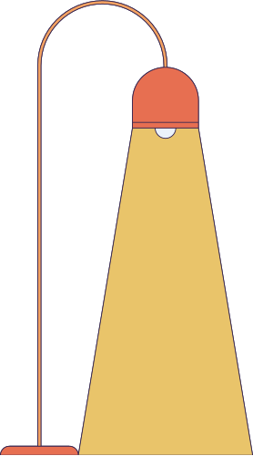

ต้อง...สร้างภาพฝันร่วมกัน
ทุกคนในองค์กรตกลงปลงใจทำ จะร่วมกันสร้างองค์กรของตนให้เป็นองค์กรคุณธรรม เป็นองค์กรคนดี ที่มีความสุขร่วมกัน โดยเฉพาะผู้นำองค์กร
ร่วมกันกำหนดพฤติกรรมของคนในองค์กร
ที่อยากเห็น โดยมีโจทย์ คือ ...
ปัญหาที่อยากแก้ ความดีที่อยากทำ

Slide 84
ทบทวนต้นทุนองค์กร
ร่วมกันค้นหาทุนความดีขององค์ที่มีอยู่เดิม เพื่อประเมินวิเคราะห์สภาพปัญหาด้านคุณธรรม จริยธรรม ให้ทราบปัญหาพฤติกรรมที่ไม่พึงประสงค์ที่ต้องการจะพัฒนา
หรือต้องการแก้ไข ทั้งนี้ ต้องหาความจริงทั้ง 2 ด้าน คือ ด้านความดี (จุดดี / จุดแข็ง) ที่อยากจะรักษา กับปัญหา
ที่อยากจะแก้ไข เทียบเคียงกับเจตนารมณ์ขององค์กร วัฒนธรรมหรือค่านิยมที่มีอยู่เดิม โดยการระดมสมอง
หรือจากข้อมูลสถิติขององค์กร หรือจากผู้รับบริการ
เพื่อเป็นฐานข้อมูลตั้งต้น

Slide 85
มีคำถามสำคัญเพื่อการทบทวนองค์กร ดังนี้
1. อะไรคือความดีที่เป็นหลัดยึดของคนในองค์กร
2. มีอะไรที่บ่งบอกความเป็นตัวตนหรืออัตลักษณ์นั้น
3. วิสัยทัศน์ หรือวัฒนธรรมองค์กร ได้มีสิ่งเหล่านี้หรือไม่
4. ปฏิทินความดีอะไรที่ถือปฏิบัติร่วมกันในองค์กร
5. แบบอย่างความดีอยู่ที่ใดบ้าง มีมากพอหรือไม่

Slide 86
ร่วมออกแบบกิจกรรมส่งเสริมคุณธรรม
เมื่อได้เห็นเป้าหมายและทบทวนต้นทุนความดีขององค์กรแล้วก็นำมาสู่การออกแบบกิจกรรมดำเนินงาน โดย
ร่วมกันออกแบบวิธีการและแผนงาน รวมถึงผู้รับผิดชอบหรือทีมงานที่จะนำไปสู่ความสำเร็จตามเป้าหมาย ทั้งภายในและภายนอกองค์กร

Slide 87
ร่วมออกแบบกิจกรรมส่งเสริมคุณธรรม (ต่อ)
มีการกำหนดมาตรการ หรือแนวทางเพื่อสนับสนุน
การเปลี่ยนแปลงพฤติกรรม เช่น การกำหนดกติกา ข้อตกลง หรือปฏิญญาคุณธรรมขององค์กรร่วมกัน เช่น การประชุม การใช้ทรัพยากรองค์กร การช่วยเหลือแบ่งปันภายในองค์กร เป็นต้น ทั้งนี้ รวมถึงการจัดระบบสนับสนุนด้านทรัพยากร อาคารสถานที่ในการทำความดีของพนักงานในองค์กร

Slide 88
ร่วมออกแบบกิจกรรมส่งเสริมคุณธรรม (ต่อ)
มีการวางแนวทางสนับสนุนให้เกิดการจัดทำกิจกรรมความดีต่าง ๆ เกิดขึ้นในองค์กร โดยเริ่มจากเรื่องง่าย ๆ ใกล้ตัว
ของเจ้าหน้าที่เอง เช่น
- ปิยะวาจาน่ารัก
- หน้าห้องหน้ามอง
- ปิ่นโตรวมใจ
- วินัยสุขภาพ
- จิตอาสาเพื่อพ่อ
- แปลงผักพอเพียง

Slide 89
ดำเนินกิจกรรมตามแผน
หัวใจสำคัญ คือ
คิดแล้วทำเลย ทำความดี
ใม่ต้องขออนุญาตใคร
ลงมือทำจริง โดยมีผู้บริหารเข้ามาสนับสนุน หรือทำให้เห็นเป็นแบบอย่าง

Slide 90
สรุปบทเรียนและขยายผล
จะต้องมีการสรุปบทเรียน จากสิ่งที่ได้ทำร่วมกัน โดยการตั้งคำถามง่าย ๆ ว่า
- ทำแล้ว...รู้สึกอย่างไร
- ทำแล้ว...คิดว่าได้อะไร
- แล้ว...อยากทำอะไรต่อ
หากมีการสรุปบทเรียนอย่างต่อเนื่อง ก็จะช่วยยกระดับความคิด พฤติกรรม และวิธีการทำงานร่วมกันกับคนอื่น
ให้ดีขึ้นเรื่อย ๆ

Slide 91
สรุปบทเรียนและขยายผล
ควรจัดให้มีกิจกรรมยกย่องเชิดชูให้กำลังใจแก่บุคคล/ ฝ่าย / กลุ่มงาน ทีมงานทั้งภายในและภายนอก
(องค์กรที่ทำความดี) เพื่อให้พฤติกรรมความดีนั้น
เกิดเป็นที่ยอมรับปฏิบัติต่อไปในหน่วยงาน

Slide 92



องค์กรใด เมื่อได้ทำกิจกรรมส่งเสริมความดีอยู่บ่อย ๆ
ก็สามารถขยายไปสู่ชุมชน สังคมภายนอก เกิดการเชื่อมต่อความดีสู่สังคม หรือขยายผลเป็นเครือข่ายองค์กรคุณธรรมในกลุ่มเครือข่ายต่าง ๆ ต่อไป

Slide 93

ประโยชน์ที่ได้จาก
การเป็น
องค์กรคุณธรรม

Slide 94
ระดับบุคคล
ระดับครอบครัว
ระดับองค์กร
ระดับประเทศ
ระดับนานาชาติ
จิตสำนึก
และพฤติกรรม ความเป็นคนดี
ที่องค์กรและสังคมต้องการเพิ่มสูงขึ้น
สมาชิกองค์กร
มีความสุขเพิ่มขึ้น
เกิดการเรียนรู้
และได้รับ
การพัฒนาตนเอง
ให้เป็นคนดี ควบคู่กับความเก่ง
ที่เป็นแบบอย่าง
คุณภาพชีวิตของคนในครอบครัวดีขึ้น รู้จักการดำเนินชีวิต
ที่เหมาะสม
และมีเป้าหมายชีวิต
ที่ดีงาม
1. ได้คนดีมีคุณภาพ
2. ความสัมพันธ์
ภายในองค์กรดีขึ้น
3. กระบวนการ
ทำงานและ
ระบบงานดีขึ้น
บนฐานคุณธรรม
ความดีของคน
ในองค์กร
4. ภาพลักษณ์ดี
1. ประเทศมีองค์กร
ที่เป็นฐานบ่มเพาะ
คนดีให้กับสังคม
มากขึ้น
2. ประชาชนมีวิถี
การปฏิบัติที่ดีงาม
ทั้งในที่ทำงาน
และสังคม
ภายนอกองค์กร
3. เพิ่มคนดี สังคมดี
1. เกิดความร่วมมือ
และการสนับสนุน
การพัฒนา
จากประเทศต่าง ๆ
ที่ให้ความเชื่อถือ
2. ภาพลักษณ์
ของประเทศ
ในสายตานานาชาติ
ดีขึ้น

Slide 95
คุณธรรมสำคัญในการขับเคลื่อน
องค์กรคุณธรรม
พอเพียง
วินัย
สุจริต
จิตอาสา
กตัญญู

Slide 96
Moral Positive Reflection ในตนเอง
Moral Positive Reflection | องค์ประกอบ
พอเพียง - การดำเนินชีวิตผ่านกระบวนการคิด และการตัดสินใจอย่างรอบคอบด้วยความพอดี พอใจในสิ่งที่ตนเองมีอยู่ ไม่เบียดเบียน หรือทำให้ตนเองและผู้อื่นเดือดร้อน สามารถพึ่งพาตนเองได้ และเตรียมพร้อมรับผลกระทบ หรือการเปลี่ยนแปลงที่จะเกิดขึ้น ในอนาคตบนพื้นฐานความดี | 1. ความพอประมาณ - ความพอดีในการใช้ชีวิตที่ไม่น้อยเกินไปและไม่มากเกินไป พอใจในสิ่งที่ตนเองมีอยู่ โดยไม่เบียดเบียนตนเองและผู้อื่น 2. ความมีเหตุผล - กระบวนการคิดและตัดสินใจเกี่ยวกับการใช้ชีวิตอย่างรอบคอบ โดยพิจารณาถึงเหตุปัจจัยที่เกี่ยวข้องและผลที่คาดว่าจะเกิดขึ้นจากการตัดสินใจ และการกระทำ 3. ภูมิคุ้มกัน - การวางแผนการใช้ชีวิตอย่างรอบคอบ สามารถพึ่งพาตนเองได้ และการเปิดใจเรียนรู้สิ่งใหม่ ๆ เพื่อเตรียมพร้อมรับผลกระทบ หรือการเปลี่ยนแปลงที่จะเกิดขึ้นในอนาคต

Slide 97
Moral Positive Reflection | องค์ประกอบ
วินัย - การแสดงออกถึงการยอมรับ และการประพฤติปฏิบัติตามบรรทัดฐาน ทางสังคม สามารถกำกับตนเองทั้งความคิด และการกระทำเพื่อให้บรรลุเป้าหมายที่ตั้งไว้ และอยู่ร่วมกับผู้อื่นได้อย่างปกติสุข มีความมุ่งมั่นในการปฏิบัติงานหรือดำเนินกิจกรรมใด ๆ ตามบทบาทหน้าที่ ยอมรับผลอันเกิดจากการกระทำของตนเอง และพร้อมที่จะปรับปรุงแก้ไขให้ดีขึ้น | 1. การยอมรับและปฏิบัติตนตามบรรทัดฐานทางสังคม - การแสดงออกถึงการยอมรับและการประพฤติปฏิบัติตนตามวิถีประชา จารีต และกฎหมาย เพื่อควบคุมความประพฤติของบุคคลอันจะนำไปสู่สังคม ที่มีระเบียบและดำรงอยู่ได้อย่างยั่งยืนและปกติสุข 2. การควบคุมตนเอง - ความสามารถในการกำกับตนเองทั้งความคิดและการกระทำ ให้อยู่ในระเบียบกฎเกณฑ์ เพื่อนำตนเองให้สามารถบรรลุเป้าหมายที่ตั้งไว้ และอยู่ร่วมกับผู้อื่นได้อย่างปกติสุข 3. การตั้งใจปฏิบัติหน้าที่ของตน - ความมุ่งมั่นในการปฏิบัติงานหรือดำเนินกิจกรรมใด ๆ ให้บรรลุผล ที่ตรงเวลา ตามบทบาทหน้าที่หรือตามที่ได้รับมอบหมายอย่างเต็มความสามารถ 4. การยอมรับผลการกระทำของตน - การยอมรับผลอันเกิดจากการกระทำของตนเอง ทั้งผลในทางบวกทางลบ รวมถึงข้อผิดพลาด และพร้อมที่จะปรับปรุงแก้ไขให้ดีขึ้น

Slide 98
Moral Positive Reflection ในตนเอง
Moral Positive Reflection | องค์ประกอบ
สุจริต - การปฏิบัติต่อตนเองและผู้อื่น ตามแนวทางที่ถูกต้อง กล่าวคือ ตรงไปตรงมา สำนึกรู้ รวมถึงการปฏิเสธการกระทำ ที่ไม่ถูกต้องอันจะก่อให้เกิดความเสียหาย | 1. ความละอายต่อการทำสิ่งที่ไม่ถูกต้อง - การแสดงความรู้สึกไม่สบายใจ รังเกียจ อาย กระดากในใจตน ไม่กล้าทำสิ่งที่ผิดกฎระเบียบไม่ว่าจะต่อหน้าหรือลับหลังผู้อื่น 2. การไม่เอาเปรียบและไม่แสวงหาผลประโยชน์ - การกระทำในสิ่งที่ตรงไปตรงมา รักษาความสัตย์ ไม่เอารัดเอาเปรียบ และไม่ยึดผลประโยชน์อันมิชอบของตนเองและพวกพ้องเพียงฝ่ายเดียว 3. การยืนหยัดในความถูกต้อง - การแสดงออกหรือการสนับสนุนความคิด การกระทำที่ถูกต้อง ตามกฎ และต่อต้านการทุจริตด้วยความกล้าหาญ แม้ว่าจะมีความยากลำบาก หรืออุปสรรคขัดขวาง

Slide 99
Moral Positive Reflection ในตนเอง
Moral Positive Reflection | องค์ประกอบ
จิตอาสา - การทำกิจกรรมที่เป็นประโยชน์ต่อผู้อื่น องค์กร และสังคม ด้วยความสมัครใจ โดยไม่หวังผลตอบแทน | 1. จิตสาธารณะ - การตระหนักหรือการกระทำในสิ่งที่เป็นประโยชน์ต่อผู้อื่น องค์กร และสังคม ด้วยความสมัครใจ คำนึงถึงประโยชน์ส่วนรวม เอาใจใส่ดูแลรักษา สาธารณสมบัติ และช่วยเหลือผู้อื่นด้วยความเต็มใจ 2. สำนึกสาธารณะ - การตระหนักถึงคุณค่าของทรัพยากร สิ่งแวดล้อม และสาธารณสมบัติ ด้วยการเอาใจใส่ดูแลรักษา โดยคำนึงถึงผลประโยชน์ของส่วนรวมเป็นสำคัญ 3. การเสียสละเพื่อช่วยเหลือผู้อื่น - การอุทิศแรงกาย สติปัญญา ทรัพย์สิน และเวลา เพื่อแก้ปัญหา หรือสร้างความสุขให้กับผู้อื่น โดยไม่ทำให้ตนเองและผู้อื่นเดือดร้อน

Slide 100
Moral Positive Reflection ในตนเอง
Moral Positive Reflection | องค์ประกอบ
กตัญญู - การแสดงออกถึงการสำนึก การเคารพนับถือ และการตอบแทนในความดีที่ตนเองหรือสังคมโดยรวมได้รับประโยชน์ ในทางที่ถูกต้องเหมาะสม ซึ่งเป็นการแสดงออก ในทางที่ดีเมื่อมีโอกาส และจะต้องไม่ไป ละเมิดสิทธิผู้อื่น ทำให้ผู้อื่นเดือดร้อน หรือได้รับผลกระทบในทางเสียหาย | 1. การสำนึกในความดี - การเห็นคุณค่า รู้สึกขอบคุณ คิดในทางบวก หรือมีทัศนคติที่ดี ต่อคุณความดีที่ตนเองหรือส่วนรวมได้กระทำ หรือได้รับประโยชน์ในทางที่ถูกต้องเหมาะสม 2. การเคารพความดี - การชื่นชม ยกย่อง ให้เกียรติในความดีที่ตนเองหรือส่วนรวมได้รับประโยชน์ในทางที่ถูกต้อง โดยแสดงออกด้วยความสุภาพเหมาะสม 3. การตอบแทนความดี - การประพฤติตนในทางที่ดีเมื่อมีโอกาส โดยไม่ละเมิดสิทธิหรือทำให้ผู้อื่นเดือดร้อน เพื่อแสดงความขอบคุณความดีที่ตนเองหรือส่วนรวมได้รับประโยชน์ในทางที่ถูกต้อง

Slide 101


“คุณธรรม ไม่ใช่การท่องจำ แต่ต้องฝึกฝนจนเป็นพฤตินิสัย”
Keystone habit
ท่องจำ
พลังจะเพิ่มขึ้น
5%
Learning by Doing ลงมือปฏิบัติ
แบบสร้างภาพ เป็น Event ปฏิบัติไม่ต่อเนื่อง
30%
พลังจะเพิ่มขึ้น
เมื่อทำเป็นกิจวัตร และเป็นวิถีชีวิต
พลังจะเพิ่มขึ้น
50%
ทำจากวิถีชีวิต เป็นพฤตินิสัย
พลังจะเพิ่มขึ้น
70%

Slide 102
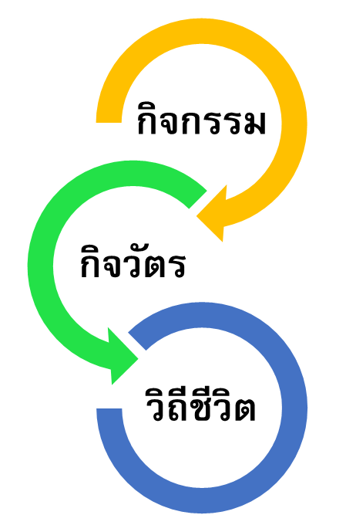



“คุณธรรม ไม่ใช่การท่องจำ
แต่ต้องฝึกฝนจนเป็นพฤตินิสัย”
ได้ทำ
กับการเปลี่ยนแปลงระบบนิเวศ
2 ระบบ
ทำได้
ขยายผล
วิถีแห่งคุณธรรม

Slide 103

เป้าหมายของการเสริมสร้าง
คุณธรรม คือ
ต้องการให้คำนึงถึงผู้อื่น
หรือส่วนรวมเสมอ
การเสริมสร้างคุณธรรมนั้น
ควรดำเนินการให้เป็นไปตามลำดับขั้นตอน

Slide 104


การขับเคลื่อนองค์กรคุณธรรมต้นแบบ
หน่วยงานในสังกัดสำนักงานปลัดกระทรวงสาธารณสุข
ราชการบริหารส่วนกลาง
ประจำปีงบประมาณ พ.ศ. 2567

Slide 105




การประเมินองค์กรคุณธรรม 3 ระดับ
องค์กรคุณธรรมต้นแบบ
ทำข้อ 1-9 ทุกข้อ คะแนนรวมไม่น้อยกว่า 21 คะแนน
องค์กรพัฒนาคุณธรรม
ทำข้อ 1-6 ทุกข้อ คะแนนรวมไม่น้อยกว่า 14 คะแนน
องค์กรส่งเสริมคุณธรรม
ทำข้อ 1-3 ทุกข้อ คะแนนรวมไม่น้อยกว่า 6 คะแนน

Slide 106
ขั้นตอนการขับเคลื่อนองค์กรคุณธรรมต้นแบบ ประจำปีงบประมาณ พ.ศ. 2567
1. ประกาศเจตนารมณ์
1.1 เจตนารมณ์องค์กรคุณธรรมต้นแบบฯ
1.2 เจตนารมณ์ต่อต้านการทุจริตฯ
1.3 เจตนารมณ์ล่วงละเมิดทางเพศฯ
2. โครงการ Knock Knock Stopcorruption
1. จัดกิจกรรมยกย่อง เชิดชู บุคลากร กลุ่ม / กลุ่มงาน
2. จัดกิจกรรมถอดบทเรียนการดำเนินงาน
เป็นองค์กรคุณธรรมต้นแบบ
4
2
5
1
เข้าร่วมตลาดนัดคุณธรรมฯ
(MOPH Moral Market) ปี 7
1.1 กิจกรรม ชอป ชม แชร์
1.2 การออกบูธนิทรรศการฯ
1.3 กิจกรรม Moral Show
2. ดำเนินการตามแผนให้ได้ ร้อยละ 90
3. จัดส่งผลการประเมินองค์กรคุณธรรมฯ
4. รายงานการดำเนินงานตามแผนฯ
รอบ 12 เดือนแ
3
1. ทำเมนู “การดำเนินการเป็นองค์กร
คุณธรรมต้นแบบ”
2. จัดทำคำสั่งฯ
3. จัดทำแผนฯ
1. กำหนดเป้าหมาย “ปัญหาที่อยากแก้”
และ “ความดีที่อยากทำ”
2. ดำเนินการตามแผนให้ได้ ร้อยละ 70
3. รายงานการดำเนินงานตามแผนฯ รอบ 6 เดือน
4. ประเมินพฤติกรรมที่เปลี่ยนแปลงฯ

Slide 107


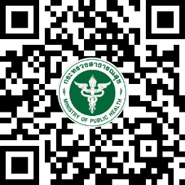
ขั้นตอนที่
1
มี 3 กระบวนการย่อย
(1)
จัดให้มีเมนู “การดำเนินการเป็นองค์กรคุณธรรมต้นแบบ ประจำปีงบประมาณ พ.ศ. 2567 (ชื่อหน่วยงาน)” บนเว็บไซต์หลักของหน่วยงาน (ตัวอย่างในคู่มือฯ หน้า 27-28)
เผยแพร่ | จัดส่ง | กำหนดส่ง
หน้าเว็บไซต์
* จัดส่ง URL ในรูปแบบ google forms
ช่องทางจัดส่ง
ภายใน
24 พฤศจิกายน 2566
1. ลิงก์ย่อ
https://moph.cc/5fZSZrwrs
2. QR Code

Slide 108

ตัวอย่างแบบฟอร์มการเรียงเมนูในเว็บไซต์หลักของหน่วยงาน
* หน้า 27-28 ในคู่มือฯ

Slide 109
ขั้นตอนที่
1
(2)
จัดทำ “คำสั่งแต่งตั้งคณะทำงานจัดทำและขับเคลื่อนแผนปฏิบัติการส่งเสริมคุณธรรม
ของหน่วยงาน ประจำปีงบประมาณ พ.ศ. 2567”
เผยแพร่ | จัดส่ง | กำหนดส่ง
* ตรวจหน้าเว็บไซต์
เผยแพร่ คำสั่งฯ
(รูปแบบไฟล์ pdf)
หน้าเว็บไซต์ใน
“ขั้นตอนที่ 1 ข้อย่อยที่ 1”
ภายใน
24 พฤศจิกายน 2566

Slide 110
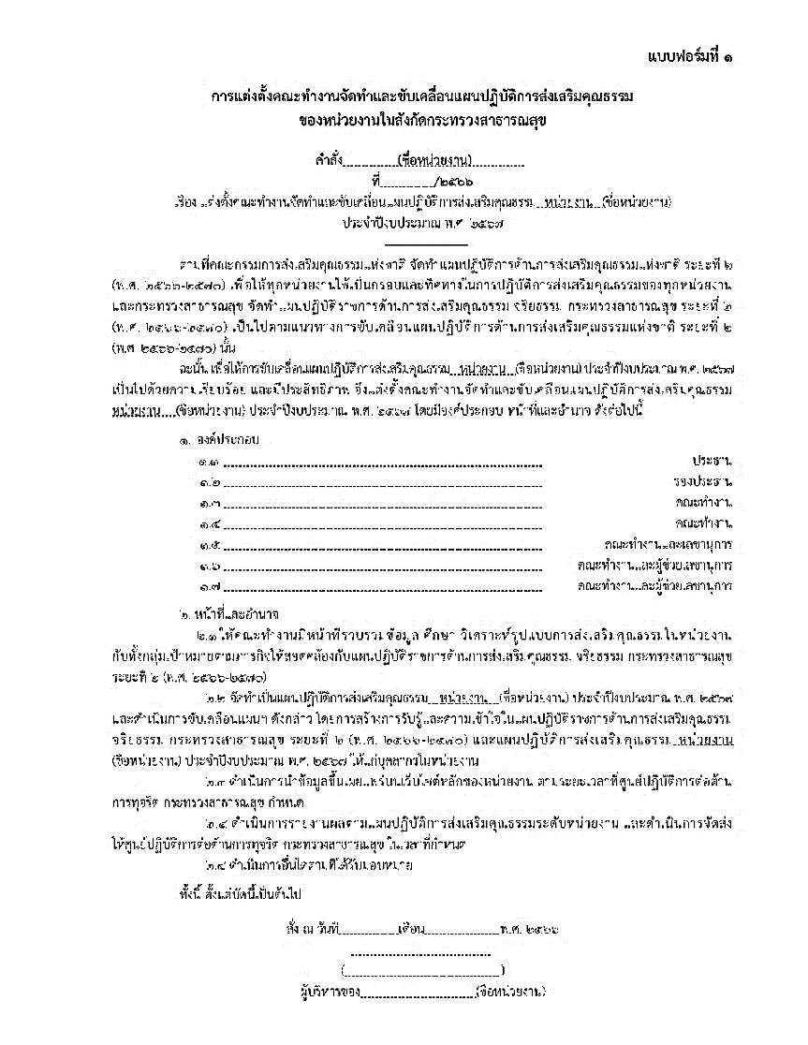
* ภาคผนวก (ในคู่มือฯ)
ตัวอย่างคำสั่งฯ

Slide 111
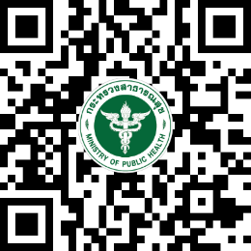
1
ขั้นตอนที่
(3)
จัดทำ “แผนปฏิบัติการส่งเสริมคุณธรรมของหน่วยงาน ประจำปีงบประมาณ พ.ศ. 2567”
เผยแพร่ | จัดส่ง | กำหนดส่ง
* จัดส่งแผนฯ รูปแบบไฟล์ word
ช่องทางจัดส่ง
เผยแพร่ แผนฯ
(รูปแบบไฟล์ pdf)
หน้าเว็บไซต์ใน
“ขั้นตอนที่ 1
ข้อย่อยที่ 2”
ภายใน
24 พฤศจิกายน 2566
1. ลิงก์ย่อ
https://moph.cc/IPwjJjGur
2. QR Code

Slide 112
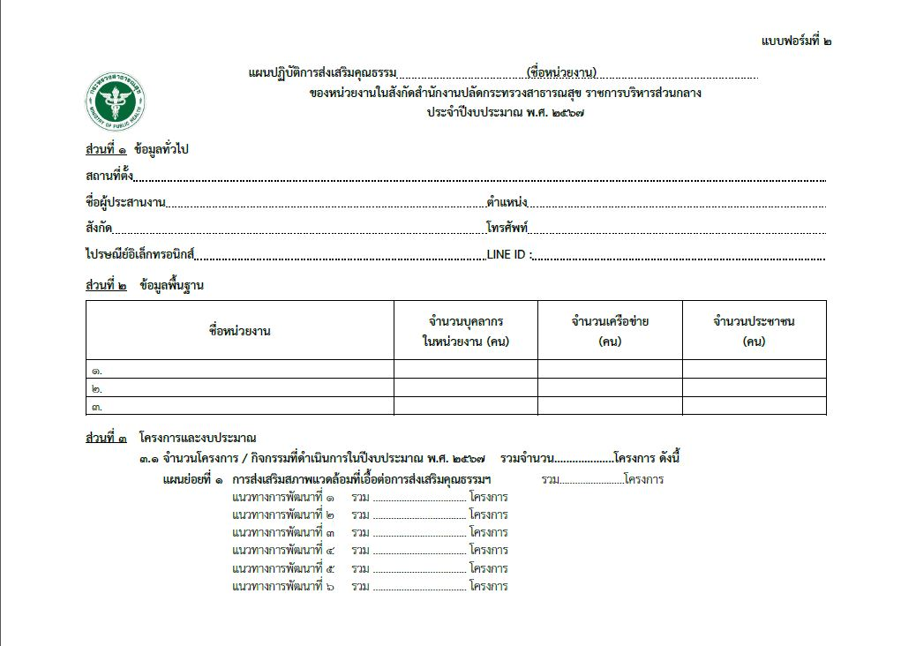
* ภาคผนวก (ในคู่มือฯ)
ตัวอย่างแผนฯ

Slide 113
2
ขั้นตอนที่
มี 2 กระบวนการย่อย
1. ประกาศเจตนารมณ์
1.1 ประกาศเจตนารมณ์ร่วมกันในการ “ขับเคลื่อนหน่วยงานให้เป็นองค์กรคุณธรรมต้นแบบ”
1.2 ประกาศเจตนารมณ์ร่วมกันในการ “ต่อต้านการทุจริต และไม่รับของขวัญของกำนัล
ทุกชนิดจากการปฏิบัติหน้าที่ (No Gift Policy)”
1.3 ประกาศเจตนารมณ์ร่วมกันในการ “ป้องกันและแก้ไขปัญหาการล่วงละเมิด
หรือคุกคามทางเพศในการทำงาน”
เผยแพร่ | จัดส่ง | กำหนดส่ง
หน้าเว็บไซต์
* ตรวจหน้าเว็บไซต์
ภายใน
20 ธันวาคม 2566

Slide 114
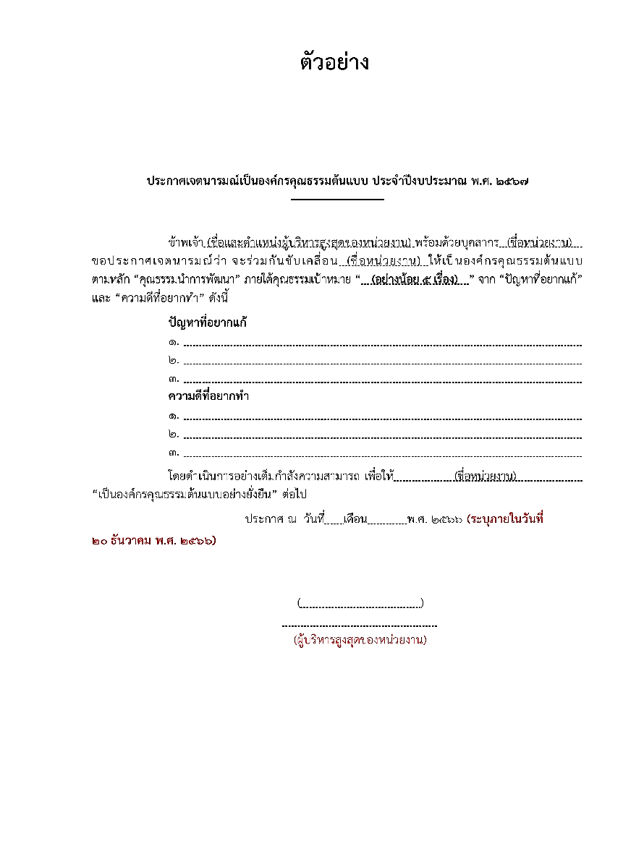

* ภาคผนวก (ในคู่มือฯ)
ตัวอย่างประกาศเจตนารมณ์ฯ

Slide 115
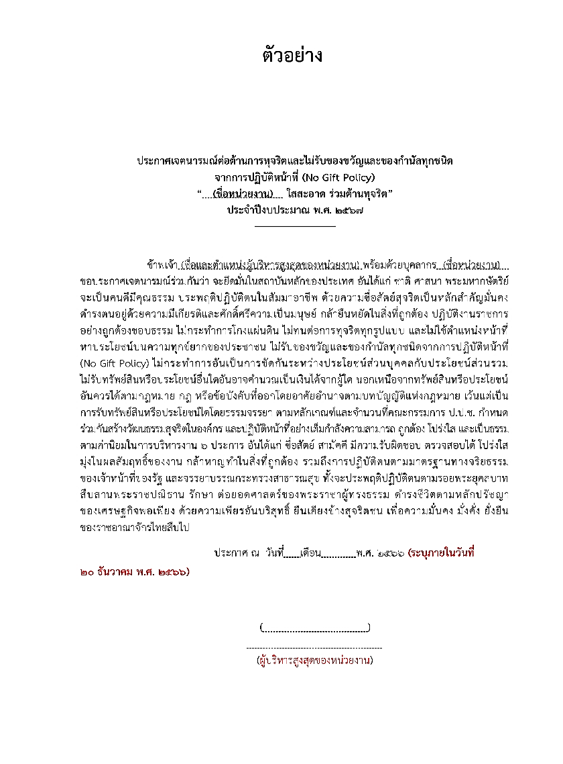
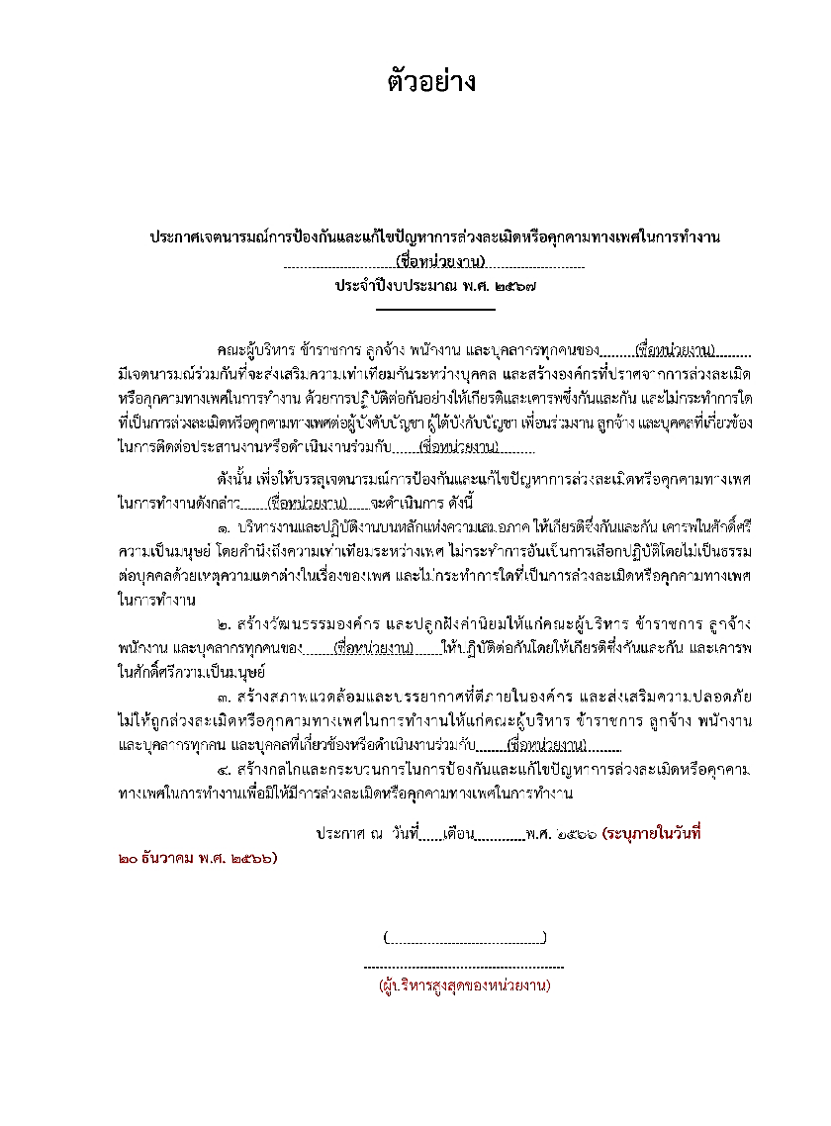

Slide 116
2
ขั้นตอนที่
2. โครงการ Knock Knock Stopcorruption
ประจำปีงบประมาณ พ.ศ. 2567
(โดยขอให้หน่วยงานประสานวัน เวลา ที่สะดวกให้ศูนย์ปฏิบัติการต่อต้านการทุจริต
กระทรวงสาธารณสุข ทราบ โดยสามารถประสานข้อมูลเพิ่มเติมได้ที่
นายพศวีร์ วัชรบุตร นักทรัพยากรบุคคลชำนาญการ หมายเลขโทรศัพท์ 0 2590 1330)
เผยแพร่ | จัดส่ง
หน้าเว็บไซต์
* ตรวจหน้าเว็บไซต์

Slide 117
3
ขั้นตอนที่
มี 4 กระบวนการย่อย
(1)
ผู้บริหารและบุคลากรไม่น้อยกว่าร้อยละ 80
ร่วม “กำหนดเป้าหมายจาก “ปัญหาที่อยากแก้” และ “ความดีที่อยากทำ”
เผยแพร่ | จัดส่ง
* ตรวจที่หน้าเว็บไซต์
เผยแพร่ การกำหนดเป้าหมายจาก
“ปัญหาที่อยากแก้” และ “ความดีที่อยากทำ”
ในหน้าเว็บไซต์ใน “ขั้นตอนที่ 3 ข้อย่อยที่ 1”

Slide 118
ขั้นตอนที่
3
(2)
ดำเนินกิจกรรมตามแผนฯ รอบ 6 เดือน
“มีผลสำเร็จตามแผนฯ ไม่น้อยกว่าร้อยละ 70”
เผยแพร่ | จัดส่ง | กำหนดส่ง
* ตรวจที่หน้าเว็บไซต์
เผยแพร่ ผลสำเร็จฯ
ในหน้าเว็บไซต์ใน
“ขั้นตอนที่ 3 ข้อย่อยที่ 2”
สูตรการคำนวณ
ภายใน
15 มีนาคม 2567
จำนวนกิจกรรม / โครงการตามแผนฯ ที่ดำเนินการ
X 100
จำนวนกิจกรรม / โครงการตามแผนฯ ทั้งหมด

Slide 119

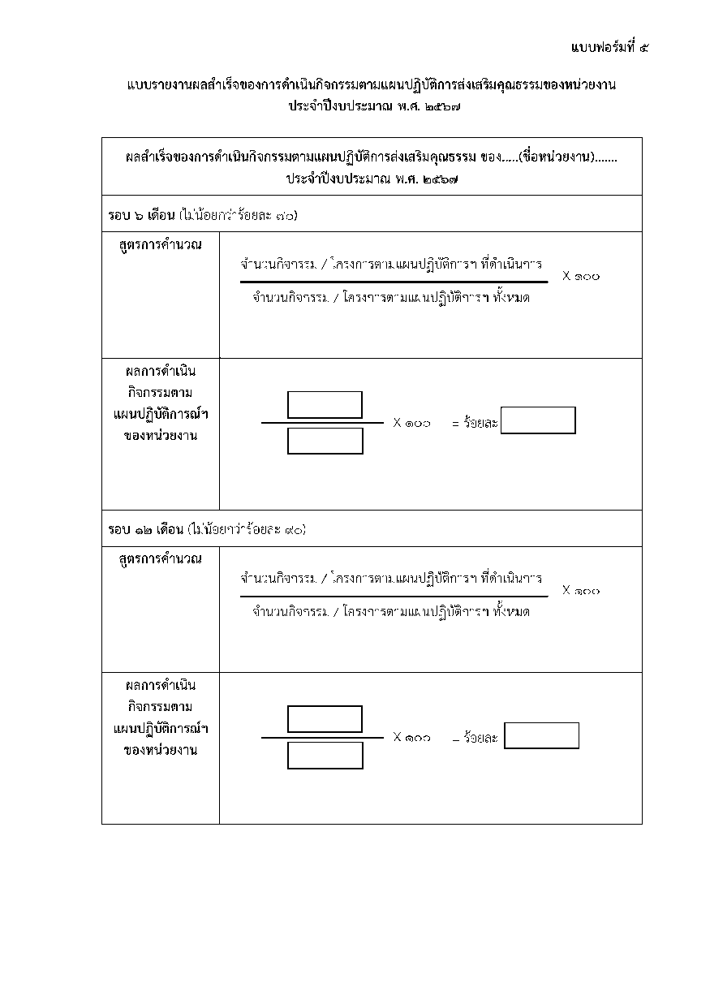
* ภาคผนวก (ในคู่มือฯ)
ตัวอย่างผลสำเร็จ
ของการดำเนินกิจกรรมตามแผนฯ

Slide 120
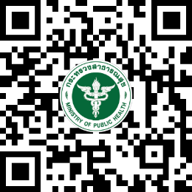
3
ขั้นตอนที่
(3)
จัดทำ “รายงานผลการดำเนินการตามแผนปฏิบัติการส่งเสริมคุณธรรม
ของหน่วยงานฯ รอบ 6 เดือน” (ในรูปแบบไฟล์ word + pdf)
เผยแพร่ | จัดส่ง | กำหนดส่ง
* จัดส่งรายงานฯ รูปแบบไฟล์ word
ช่องทางจัดส่ง
ภายใน
15 มีนาคม 2567
เผยแพร่ รายงานฯ
(รูปแบบไฟล์ pdf)
หน้าเว็บไซต์ใน
“ขั้นตอนที่ 3 ข้อย่อยที่ 3”
1. ลิงก์ย่อ
https://moph.cc/4B3dlmnvn
2. QR Code

Slide 121
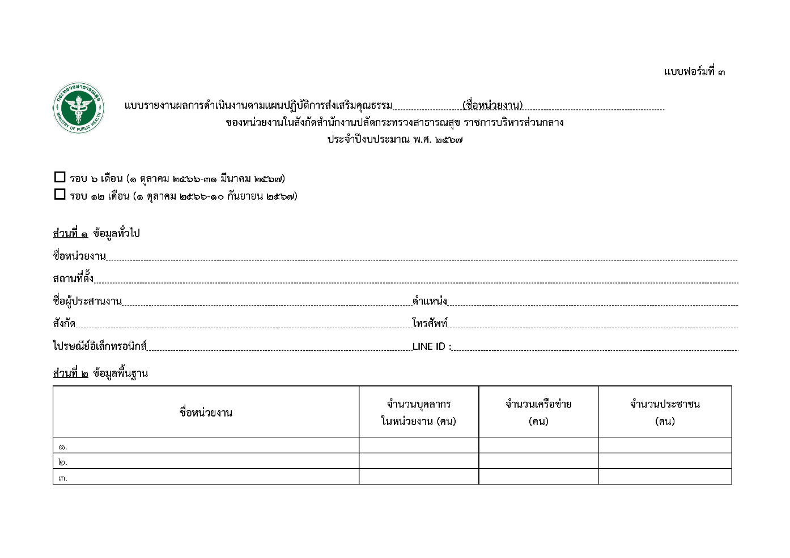

* ภาคผนวก (ในคู่มือฯ)
ตัวอย่างรายงานฯ
รอบ 6 เดือน

Slide 122
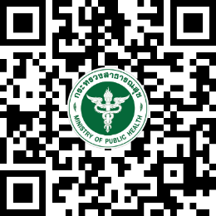
ขั้นตอนที่
3
(4)
การทำ “แบบประเมินพฤติกรรมที่เปลี่ยนแปลงตามคุณธรรมเป้าหมาย 5 ประการ
พอเพียง วินัย สุจริต จิตอาสา กตัญญู” (ในรูปแบบไฟล์ word + pdf + Excel)
เผยแพร่ | จัดส่ง | กำหนดส่ง
* จัดส่งรายงานฯ รูปแบบไฟล์ Excel
ช่องทางจัดส่ง
เผยแพร่ รายงานฯ
(รูปแบบไฟล์ pdf)
หน้าเว็บไซต์ใน
“ขั้นตอนที่ 3 ข้อย่อยที่ 4”
1. ลิงก์ย่อ
https://moph.cc/ulOTgd771
ภายใน
15 มีนาคม 2567
2. QR Code

Slide 123
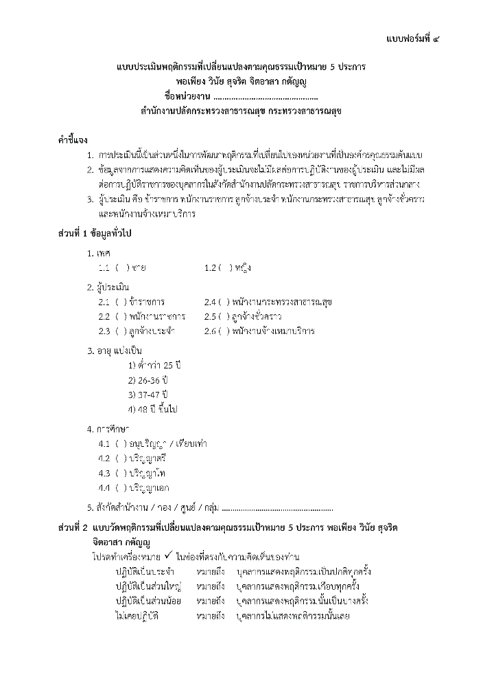
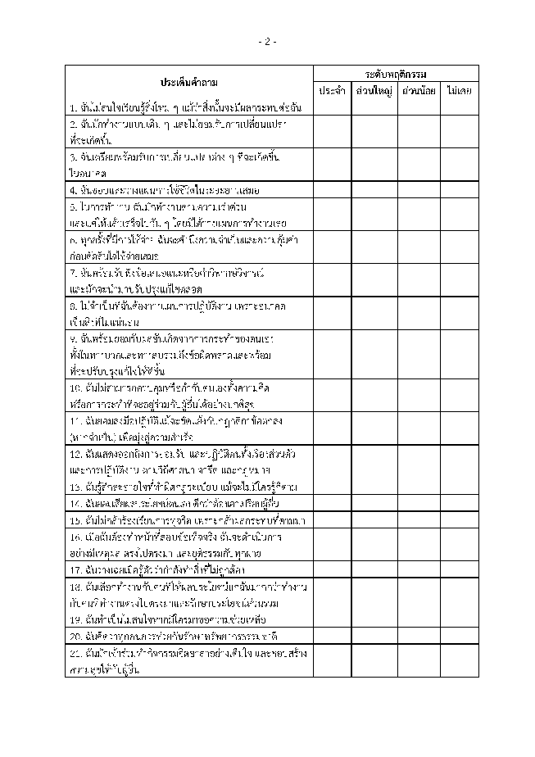

พฤติกรรมที่เปลี่ยนแปลงฯ
* ภาคผนวก (ในคู่มือฯ)

Slide 124
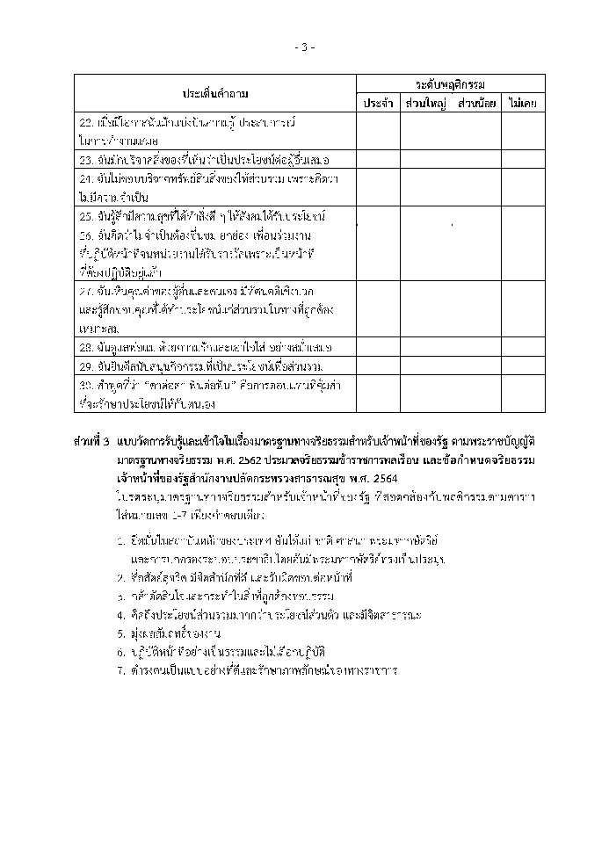
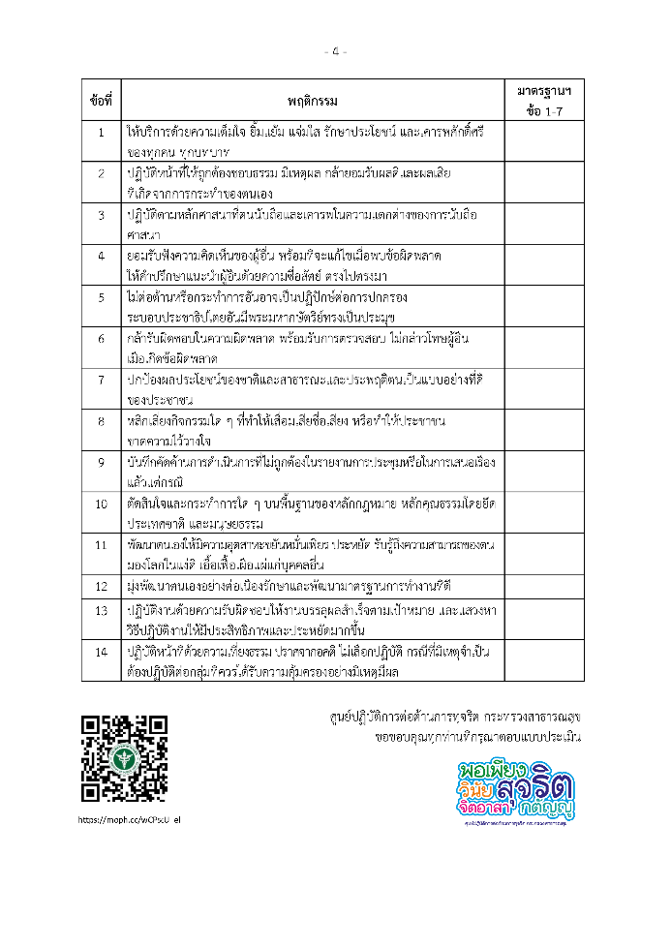
พฤติกรรมที่เปลี่ยนแปลงฯ
* ภาคผนวก (ในคู่มือฯ)

Slide 125
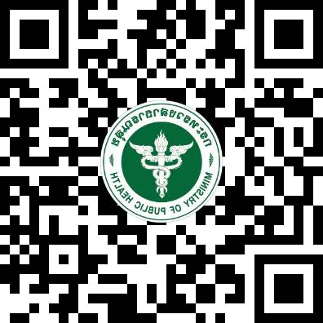
ขั้นตอนที่
4
มี 2 กระบวนการย่อย
(1)
จัดกิจกรรม “เชิดชู บุคลากร และกลุ่ม / กลุ่มงานในสังกัดที่ทำความดี
จนเป็นแบบอย่าง”
เผยแพร่ | จัดส่ง | กำหนดส่ง
* จัดส่งรายชื่อบุคลากรฯ ทาง google forms
ช่องทางจัดส่ง
เผยแพร่ รายงานฯ
(รูปแบบไฟล์ pdf)
หน้าเว็บไซต์ใน
“ขั้นตอนที่ 4 ข้อย่อยที่ 1”
1. ลิงก์ย่อ
https://moph.cc/WfSbgNnTs
ภายใน
30 พฤษภาคม 2567
2. QR Code

Slide 126
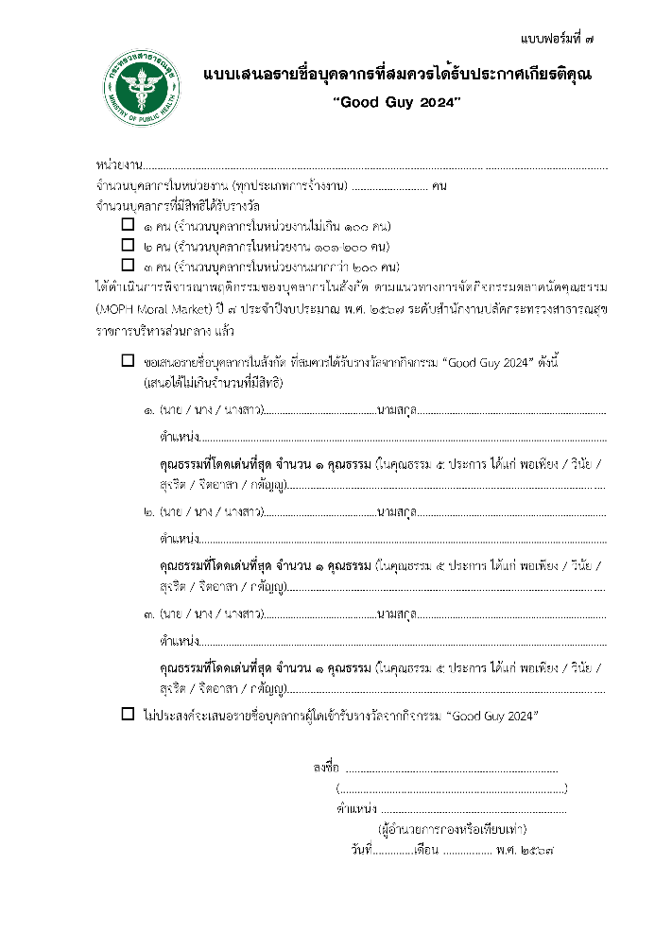
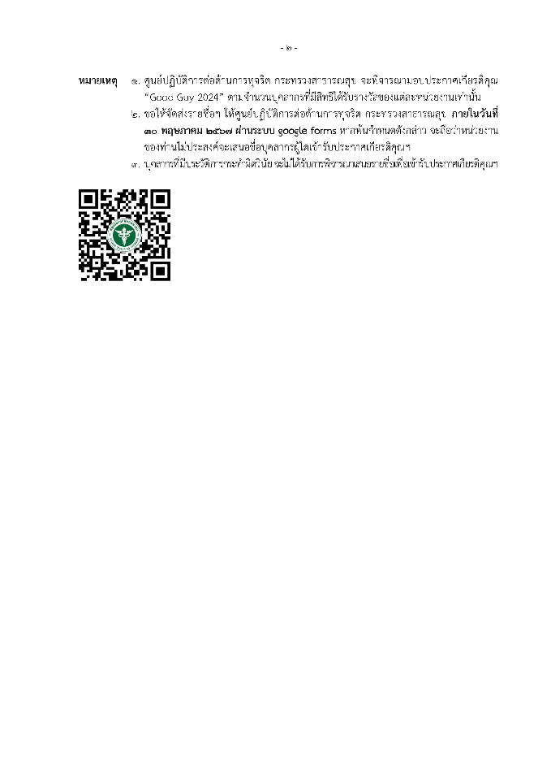
* ภาคผนวก (ในคู่มือฯ)
แบบเสนอรายชื่อฯ

Slide 127
ขั้นตอนที่
4
(2)
จัดกิจกรรม
“ถอดบทเรียนจากการดำเนินการเป็นองค์กรคุณธรรมต้นแบบ”
เผยแพร่ | จัดส่ง | กำหนดส่ง
* ตรวจที่หน้าเว็บไซต์
ภายใน
16 กันยายน 2567
เผยแพร่ กิจกรรมฯ
หน้าเว็บไซต์ใน
“ขั้นตอนที่ 4 ข้อย่อยที่ 2”

Slide 128
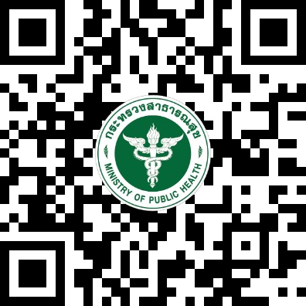
ขั้นตอนที่
5
มี 4 กระบวนการย่อย
(1)
ตลาดนัดคุณธรรม (MOPH Moral Market) ปี 7 ประจำปีงบประมาณ พ.ศ. 2567กำหนดจัดกิจกรรมฯ ในวันศุกร์ที่ 12 กรกฎาคม 2567
เผยแพร่ | จัดส่ง | กำหนดส่ง
* ตรวจที่หน้าเว็บไซต์ ข้อย่อย 1.1-1.3
* จัดส่งข้อมูล ชอป ชม แชร์ ทาง google forms
เผยแพร่ กิจกรรมฯ
หน้าเว็บไซต์ใน
“ขั้นตอนที่ 5 ข้อย่อยที่
1.1-1.3”
ช่องทางจัดส่ง
ภายใน
31 กรกฎาคม 2567
1. ลิงก์ย่อ
https://moph.cc/OBv2mc0sO
2. QR Code

Slide 129
กิจกรรม ชอป ชม แชร์
การแลกเปลี่ยนเรียนรู้ฯ ระหว่าง สำนัก / กอง / ศูนย์ / กลุ่ม ของหน่วยงาน
ในสังกัดสำนักงานปลัดกระทรวงสาธารณสุข ราชการบริหารส่วนกลาง
ลำดับ | หน่วยงานผู้เปิดบ้าน (Open House) | ลำดับ | หน่วยงานเข้าศึกษาดูงาน (Study Tour)
1 | กลุ่มพัฒนาระบบบริหาร | 1 | กองการพยาบาล
2 | กองกฎหมาย | 2 | กองการต่างประเทศ
3 | กองตรวจราชการ | 3 | กองกลาง
4 | กองบริหารการคลัง | 4 | กองสาธารณสุขฉุกเฉิน
5 | กองบริหารการสาธารณสุข | 5 | ศูนย์เทคโนโลยีสารสนเทศและการสื่อสาร
6 | กองบริหารทรัพยากรบุคคล | 6 | กลุ่มเสริมสร้างวินัยและระบบคุณธรรม
7 | กองยุทธศาสตร์และแผนงาน | 7 | สำนักสารนิเทศ
8 | กองเศรษฐกิจสุขภาพและหลักประกันสุขภาพ | 8 | สำนักวิชาการสาธารณสุข

Slide 130
กิจกรรม ชอป ชม แชร์
การแลกเปลี่ยนเรียนรู้ฯ ระหว่าง สำนัก / กอง / ศูนย์ / กลุ่ม ของหน่วยงาน
ในสังกัดสำนักงานปลัดกระทรวงสาธารณสุข ราชการบริหารส่วนกลาง
ลำดับ | หน่วยงานผู้เปิดบ้าน (Open House) | ลำดับ | หน่วยงานเข้าศึกษาดูงาน (Study Tour)
9 | กลุ่มตรวจสอบภายในระดับกระทรวง | 9 | สำนักสนับสนุนระบบสุขภาพปฐมภูมิ
10 | กลุ่มตรวจสอบภายใน สำนักงานปลัดกระทรวงสาธารณสุข | 10 | สำนักส่งเสริมและสนับสนุนอาหารปลอดภัย
11 | สำนักงานบริหารโครงการร่วมผลิตแพทย์เพิ่ม เพื่อชาวชนบท | 11 | ศูนย์บริหารจัดการเรื่องราวร้องทุกข์ กระทรวงสาธารณสุข
12 | วิทยาลัยนักบริหารสาธารณสุข | 12 | ศูนย์สันติวิธีสาธารณสุข กลุ่มขับเคลื่อนการปฏิรูปประเทศ ยุทธศาสตร์ชาติและการสร้างความสามัคคีปรองดอง

Slide 131
ขั้นตอนที่
5
มี 4 กระบวนการย่อย
(2)
รายงานผลสำเร็จของการดำเนิน กิจกรรมตามแผนปฏิบัติการฯ
ไม่น้อยกว่าร้อยละ 90
เผยแพร่ | จัดส่ง | กำหนดส่ง
* ตรวจที่หน้าเว็บไซต์
ภายใน
16 สิงหาคม 2567
เผยแพร่ รายงานฯ
หน้าเว็บไซต์ใน
“ขั้นตอนที่ 5 ข้อย่อยที่ 2”

Slide 132
* ภาคผนวก (ในคู่มือฯ)
ตัวอย่างผลสำเร็จ
ของการดำเนินกิจกรรมตามแผนฯ

Slide 133
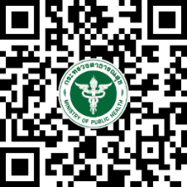
ขั้นตอนที่
5
(3)
จัดทำ “ผลการประเมินองค์กรคุณธรรมของหน่วยงานในสังกัด
สำนักงานปลัดกระทรวงสาธารณสุข ประจำปีงบประมาณ พ.ศ. 2567”
(ในรูปแบบไฟล์ word + pdf)
เผยแพร่ | จัดส่ง | กำหนดส่ง
* จัดส่งรายงานฯ รูปแบบไฟล์ word
ช่องทางจัดส่ง
1. ลิงก์ย่อ
https://moph.cc/Z22-_HFyn
ภายใน
16 สิงหาคม 2566
เผยแพร่ รายงานฯ
(รูปแบบไฟล์ pdf)
หน้าเว็บไซต์ใน
“ขั้นตอนที่ 5 ข้อย่อยที่ 3”
2. QR Code

Slide 134
ผลการประเมินองค์กรคุณธรรมฯ
* ภาคผนวก (ในคู่มือฯ)

Slide 135
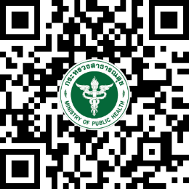
ขั้นตอนที่
5
(4)
จัดทำ “รายงานผลการดำเนินการตามแผนปฏิบัติการส่งเสริมคุณธรรมของหน่วยงานฯ รอบ 12 เดือน” ” (ในรูปแบบไฟล์ word + pdf)
เผยแพร่ | จัดส่ง | กำหนดส่ง
* จัดส่งรายงานฯ รูปแบบไฟล์ word
ช่องทางจัดส่ง
เผยแพร่ รายงานฯ
(รูปแบบไฟล์ pdf)
หน้าเว็บไซต์ใน
“ขั้นตอนที่ 5 ข้อย่อยที่ 4”
1. ลิงก์ย่อ
https://moph.cc/Ds1LkY_K6
ภายใน
16 กันยายน 2566
2. QR Code

Slide 136
* ภาคผนวก (ในคู่มือฯ)
ตัวอย่างรายงานฯ
รอบ 12 เดือน

Slide 137
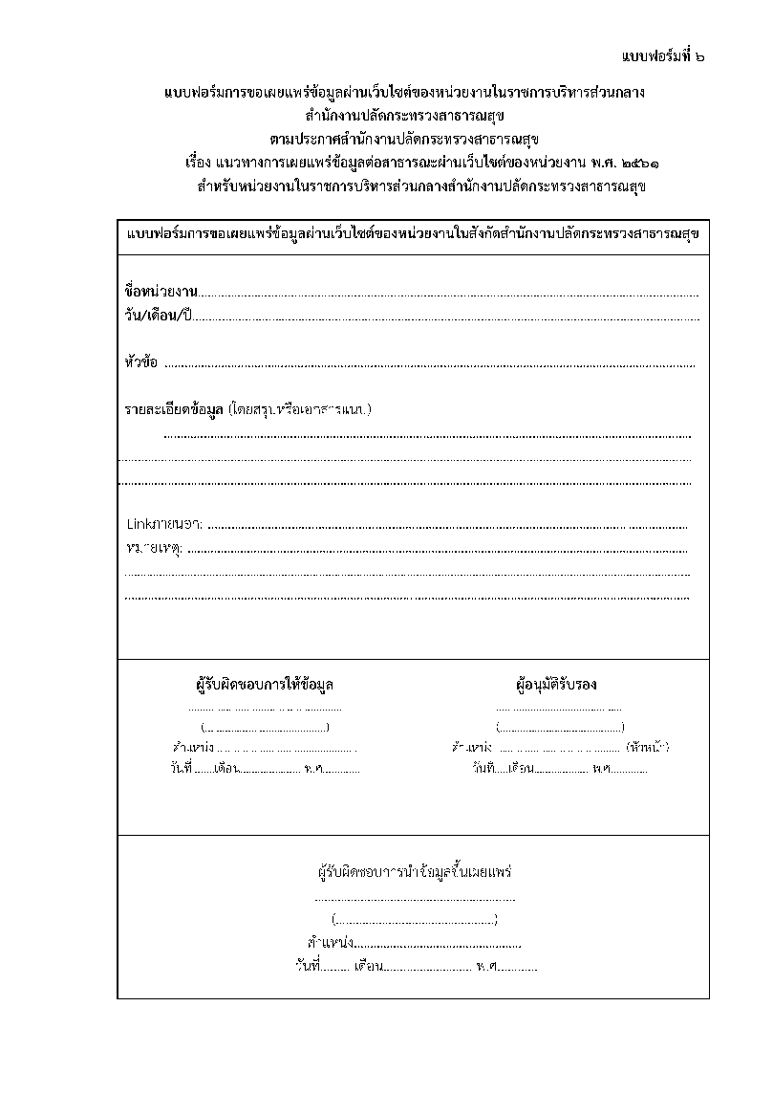
* ภาคผนวก (ในคู่มือฯ)
ตัวอย่างแบบฟอร์ม
ขอเผยแพร่ข้อมูลผ่านเว็บไซต์ฯ

Slide 138
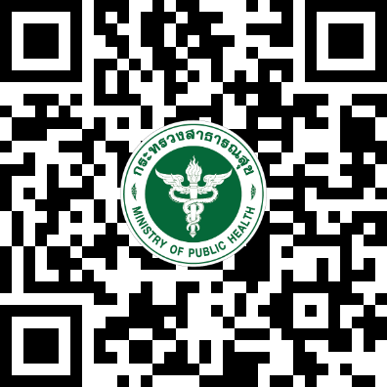
ดาวน์โหลดเอกสารทั้งหมดได้ที่... หน้าเว็บไซต์
ศูนย์ปฏิบัติการต่อต้านการทุจริต กระทรวงสาธารณสุข
http://www.stopcorruption.moph.go.th/
https://moph.cc/QMV7gZr7u

Slide 139

เป้าหมายของการเสริมสร้างคุณธรรม
ต้องการให้คำนึงถึงผู้อื่นหรือส่วนรวมเสมอ
การเสริมสร้างคุณธรรม ที่ต้องการให้เกิดทั้ง ปัญญา และ ศรัทธา ต้องใช้กรอบแนวความคิดเรื่อง
การเรียนโดยการลงมือทำ
(Learning by Doing)

Slide 140

Make a Change
ทุกคนเปลี่ยน
สังคมเปลี่ยน
Make
a Change

Slide 141

มีใจ มีส่วนร่วม
มีเป้าหมาย
มีแรงบันดาลใจ
มีผู้นำที่ดี

Slide 142

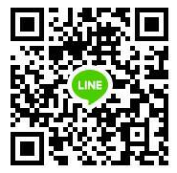
Group Line
องค์กรคุณธรรม สป.สธ.

Slide 143

Moral Touchable
คุณธรรมสัมผัสได้
Morality, you can do it.
คุณธรรมคุณทำได้
กระทรวงสาธารณสุข
เป็นองค์กรคุณธรรมต้นแบบอย่างยั่งยืน

Slide 144


